Slide 1
Scrum Master
Daniel Buitrago

Slide 2
4.5.1 Justificación del proyecto
Factores para determinar
Project reasoning
Business needs
Project benefits
Opportunity cost
Main risks
Project timescales
Project cost
Determinacion
Evaluar y presentar un caso de negocio
Caso de negocio → declaración de la visión → justificación del negocio
Confirmar la realización de beneficios

Slide 3
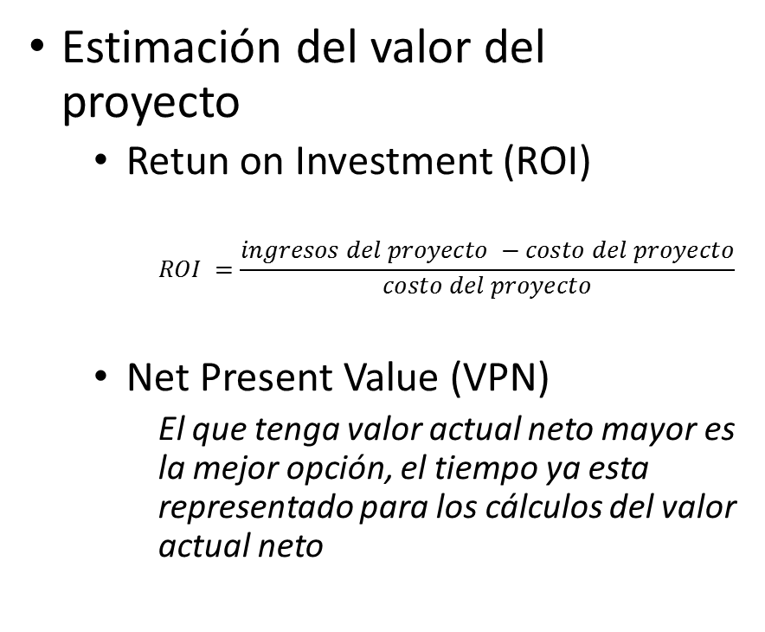
Técnicas de Justificación
Estimación del valor del proyecto
Retun on Investment (ROI)
$$ROI =\frac{ingresos del proyecto −costo del proyecto}{costo del proyecto}$$
Net Present Value (VPN)
El que tenga valor actual neto mayor es la mejor opción, el tiempo ya esta representado para los cálculos del valor actual neto
Internal Rate of Return (IRR - TIR)
TIR mayor es la mejor opción

Slide 4
4.5.2 Planing for value
Value Strem Mapping
Customer value-based prioritization
Simple schemes
MoSCoW prioritization
Must have – debe tener
Should have – debería tener
Could have – podría tener
Won’t have – no tendrá.
Monopoly Money
100-Point method
Kano Analysis
Clasificación de las características o requisitos en 4 categorías en función de las preferencias del customer:
Los que complacen o deleitan: características nuevas, o de gran valor para el customer
Satisfactorias: ofrecen valor al customer
Insatisfactorias: características, si no están presente el customer no le gustara el producto, pero no afectan el nivel de satisfacción si están presentes
Indiferente: características que no afectaran de ninguna manera y deben ser eliminadas

Slide 5
4.5.3 Relative prioritization ranking
Una lista simple de los User Stories en el orden de prioridad es un método eficaz para determinar los deseados User Stories para cada iteración.
El objetivo de la lista es dar prioridad a las funciones
Proporciona una base para incorporar los cambios y Riesgos identificados cuando sea necesario.

Slide 6
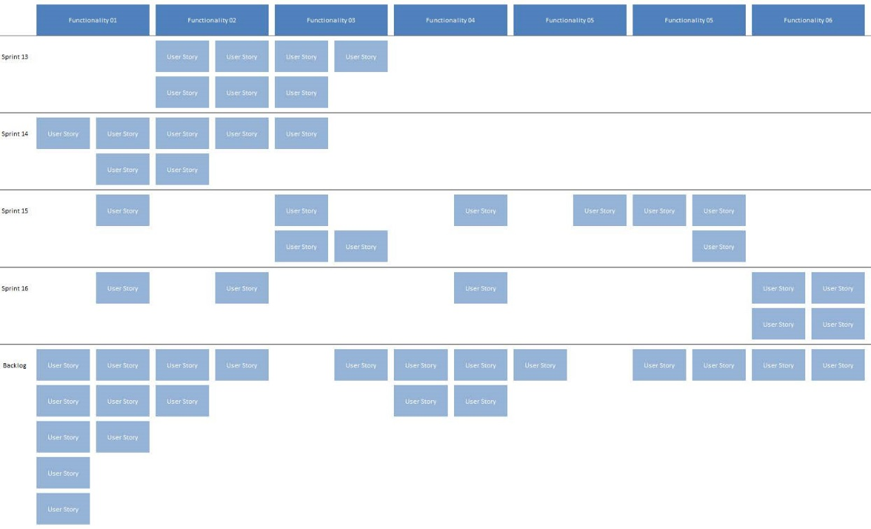
4.5.4 Story Mapping
Es una técnica para proporcionar un esquema visual del Producto y sus componentes claves.
Los mapas de los cuentos representan la secuencia de iteraciones de desarrollo de los productos y trazan las características que se incluirán en la 1ra, 2da, 3ra, etc versiones posteriores

Slide 7
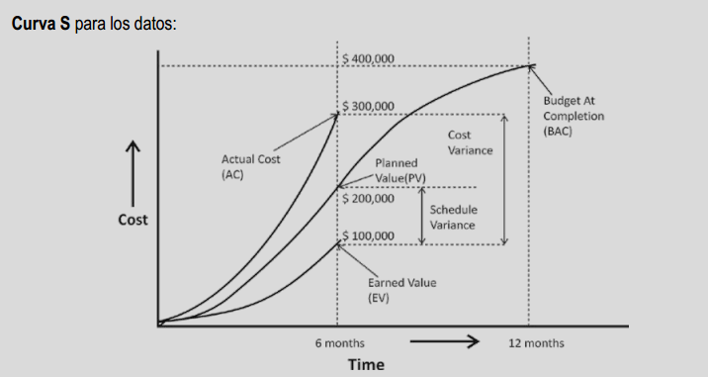
4.6 Continuous Value Justification
4.6.1 Earned value analysis (EVA)
Mide las variaciones actuales en la agenda del proyecto y el costo de funcionamiento y las previsiones del costo final basado en el rendimiento actual determinado.

Slide 8
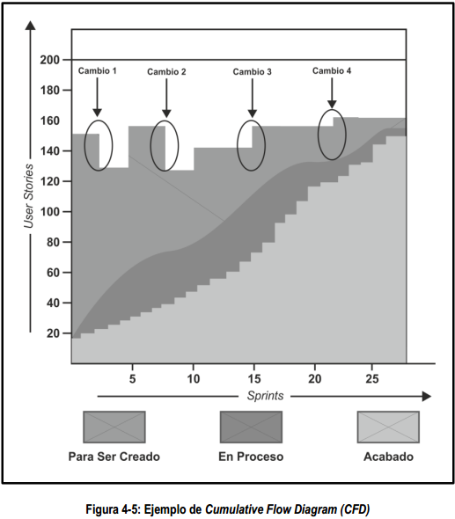
4.6.2 Cumulative flow diagram (CFD)
Herramienta útil para elaboración de informes y seguimiento del proyecto.
Se muestra el # de US que no se han creado, están en proceso de ser creados y los que se han creado.
Los cambios de los puntos 1 y 2 es donde el PO ha eliminado US. En los puntos 3 y 4 se agregaron nuevas US

Slide 9
4.7 Confirmar la realización de beneficios
Es importante verificar si los beneficios se están cumpliendo. Ya sea que los productos de un proyecto Scrum son tangibles o intangibles, se requieren técnicas de verificación adecuadas para confirmar que el Team esta creando los entregables que logran los beneficios y el valor definido en el inicio del proyecto.

Slide 10
4.7.1 Prototipos, simulaciones y demostraciones
Una técnica para confirmar la entrega de valor se usan las demostraciones o prototipos.
En desarrollo de productos, la experiencia del customer ha llegado a ser conocida como IKIWISI (I’ll Know It When I See It). Lo sabré cuando lo vea
A través de las demostraciones o el acceso a las iteraciones tempranas, customer pueden evaluar en que medida el Team ha sabido interpretar sus necesidades y haber cumplido con sus expectativas.

Slide 11
Scrum Master
5. Quality

Slide 12
5.3 Definicion de “calidad”
La calidad se define como la capacidad del product o entregables del producto para cumplir los Acceptance criteria.
Tareas importantes relacionadas con la calidad (el desarrollo, prueba y documentacion) se completan como parte del mismo Sprint por el mismo team, esto asegura que la calidad sea inherente a cualquier entregable hecho creado como parte de un Sprint.

Slide 13
El alcance de un proyecto es la suma total de todos los incrementos del product y el trabajo necesario para desarrollar el producto final.
Calidad, es la capacidad de las entregas para cumplir con los requisitos de calidad del product y satisfacer las necesidades del cliente.
El alcance y la calidad del Proyecto son capturados en el Prioritized Product Backlog y el alcance de cada Sprint esta determinado por la refinacion de los grandes Prioritized Product Backlog Items (PBIs) en un conjunto de pequeños pero detallados User Stories que pueden ser planeados, desarrollados y verificados dentro de un Sprint.

Slide 14
Calidad es una varablecompleja. Un aumento en el scope, sin incemento en el tiempo ni los recursos, tiende a reduir la calidad.
Del mismo modo, una reducción en el tiempo a los recursos sin disminuir el scope generalmente resulta en una disminucion de calidad

Slide 15
5.4 Acceptance criteria Prioritized Product Backlog
Documento que requisites individuales que define el alcance (scope) del Proyecto, proporcionando una lista de prioridades de las caracteristicas del product o servicio a ser entregado.
Las caracteristicas necesarias se describen en forma de User Stories (requisites especificos señalados por varios socios q se relacionan con el producto).
Cada User Story esta asociado con los User Story Acceptance Criteria, que son los objetivos por los cuales se juzga la funcionalidad de un User Story.
Los Acceptance Criteria son desarrollados por el Product Owner, de acuerdo a su conocimiento expert del requisito de customer.

Slide 16
Los User Stories correspondientes como Rejected Deliverables se añaden de Nuevo al Prioritized Product Backlog durante el proceso de Mantenimiento de la lista priorizada de pendientes del product que se completara en los siguientes Sprints.

Slide 17
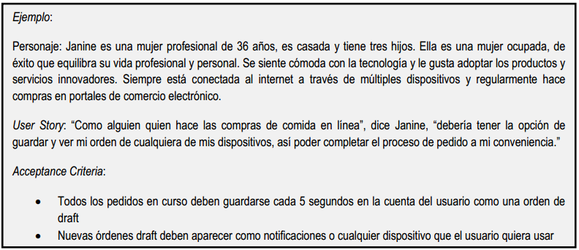
5.4.1 Escribiendo Acceptance Criteria

Slide 18
5.4.3 Definicion de Done
Hay una diferencia entre Done criteria y Acceptance Criteria. Mientras que los Acceptance Criteria son unicos para los User Stories individuales, Done Criteria es un conjunto de reglas que se aplican a todas las User Stories de un determinado Sprint.
Podrian incluir cualquiera de los siguientes:
Se completo la prueba de unidad del User Story
Llevar a cabo las pruebas de Quality Assurance
Finalizacion de toda la documentacion relacionada con los User Stories
Todos los issues estan arreglados
La demostracion exitosa a los socios y/o representantes de la empresa

Slide 19
El Equipo scrum debe usar una lista de verificacion de los Done Criteria generals para garantizar que una tarea esta terminada y el resultado cumple con la Definicion de Terminado – Definition of Done (DoD).
Una clara definicion de Done es fundamental, ya que ayuda a eliminar la ambiguedad y les permite a los equipos a que se adhieran a las normas de calidad requeridas.
La definicion de Done es tipicamente determinada y documentada por el cuerpo de asesoramiento de Scrum.

Slide 20
La inclusion de actividades tales como las reuniones de revision y la escritura de documentos de diseño pueden ayudar a asegurar el cumplimineto de las normas de calidad interna y externa.

Slide 21
5.4.4 Aceptacion o rechazo de elementos de Prioritized Product Backlog
Hacia el final de cualquier iteracion, la unidad de negocio correspondiente y los socios participant en un Sprint Review Meeting en el que el incremento del product se le demuestra al Product Owner, customer, y alos usuarios.
Solo el Product Owner tiene el poder de aceptar/rechazar un User Story en particular de acuerdo al acordado Acceptance Criteria.
Es la responsabilidad del Scrum Master asegurar que los Acceptance Criteria para un User Story no se modifiquen por el Producto Owner durante un Sprint.
Los User Stories casi por terminar son rechazados por no estar terminados y se trasladan de Nuevo al Prioritized Product Backlog.

Slide 22
5.5 Quality Managemenet
En Scrum, quality es la satisfacción del customer y de un producto que funciona y no el cumplir necesariamente con métricas arbitrarias.
Quality Management (Control de calidad) en Scrum se facilita a través de tres actividades interrelacionadas:
Quality planing
Quality control
Quality assurance

Slide 23
5.5.1 Quality planning
El desarrollo de la funcionalidad de más alta prioridad para el cliente, le da al equipo Scrum el tiempo necesario para centrarse en la calidad de la funcionalidad esencial.
Quality planning brinda un beneficio en la reducción del Technical Debt. (deuda tecnica), conocida también como la deuda de diseño o deuda de código que se refiere al trabajo que los equipos priorizan como inferior, omiten o no se completan a medida que trabajan hacia la creación de los entregables principales asociados con el producto.
La definición de Acceptance criteria es una parte importante de Quality Planning y permite que Quality Control sea eficaz durante le proyecto.

Slide 24
Causas de Technical debt
Una solución rápida y la construcción de entregables que no cumplen con los estándares de calidad, seguridad y objetivos de arquitectura.
Prueba inadecuada o incompleta
Documentacion incorrecta o incompleta
Falta de coordinación entre los diferentes miembros, con menos énfasis en la integración final
Pobre intercambio de conocimiento del negocio
Demasido énfasis en los objetivos del proyecto a corto plazo en lugar de los objetivos a largo plazo

Slide 25
Scrum evita los issues relacionados con Technical debt al asegurar que los entregables hechos (Done Deliverables) con Acceptance criteria se definan como parte del Sprint Blacklog y que las tareas claves, incluyendo desarrollo, pruebas y documentación se realicen como parte del mismo Sprint y por el mismo Scrum Team.

Slide 26
5.5.2 Quality Control y Quality Assurance
Quality Control se refiere a la ejecución de las actividades de calidad previstas por el ST en el proceso de creación de entregables.
Incluye el aprendizaje de cada conjunto de actividades realizado con el fin de lograr Continuous Improvement.
Quality Assurance se refiere a la evaluación de los procesos y normas que rigen Quilatiy Mangement para asegurarse de que siguen siendo actividades relevantes. (calidad en los procesos)

Slide 27
5.5.3 Plan-Do-Check-Act (PDCA)
Ciclo de Planear-Hacer-Revisar-Actuar conocido como el Deming o Shewhart.
Las directrices de gestión definen la calidad. Cuando la administración es capaz de proporcionar un entorno propicio y es capaz de motivar a sus empleados para mejorar la calidad de forma continua, cada empleado será capaz de hacer una contribución para un Producto de calidad Superior.
“Teoria del Conocimiento Profundo” (Theory of profound knowledge) de Deming defiende lo que la administración debe hacer con el fin de crear un entorno en el que cada empleado puede lograr contribuciones significativas a la mejora de la calidad.

Slide 28
Demin modifico el Plan-Do-Check-Act → Plan-Do-Study-Act (PDSA), el termino Study enfatiza el análisis en lugar de simplemente inspección como lo implica el termino check.
Scrum y el ciclo Deming/Shewhart/PDCA son métodos iterativos que se centran en continuous improvement.

Slide 29
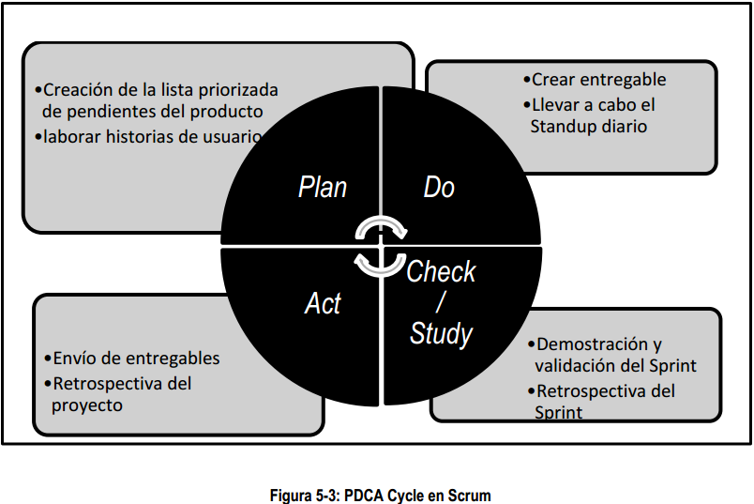

Slide 30
6. Cambio
Un principio fundamental de Scrum es su reconocimiento de que
A) Los socios (customer, sponsors, etc..) cambien de opinión acerca de lo que quieren y necesitan en todo el Project, denominado “requirements churn”
B) Es muy difícil, si no imposible, para los socios definir todos los requerimientos durante la iniciación del proyecto.
Scrum encarna un principio fundamental del Manifiesto Agil, “Responding to change over following a plan”. La practica de Scrum se basa en la aceptación del cambio y de convertirlo en una ventaja competitiva.

Slide 31
Scrum funciona bien en todo tipo de proyectos, pero puede ser muy eficaz cuando el producto o los requisitos del proyecto no se identificaron o no están bien definidos desde el principio.
Scrum es especialmente útil para proyectos complejos con mucha incertidumbre.

Slide 32
6.3.1. Unapproved and Approved Change Requests
La solicitud de cambio se hace por lo general como Change requests.
En ausencia de un proceso formal, los pequeños cambios que no tienen un impacto significativo en el proyecto sean aprobados por el Product Owner.
Los Change requests se discuten y aprueban durante los procesos:
Desarrollo de Epicas
Creacion de la lista priorizada de pendientes del producto Prioritized produc backlog
Mantenimiento de la Prioritized produc backlog

Slide 33
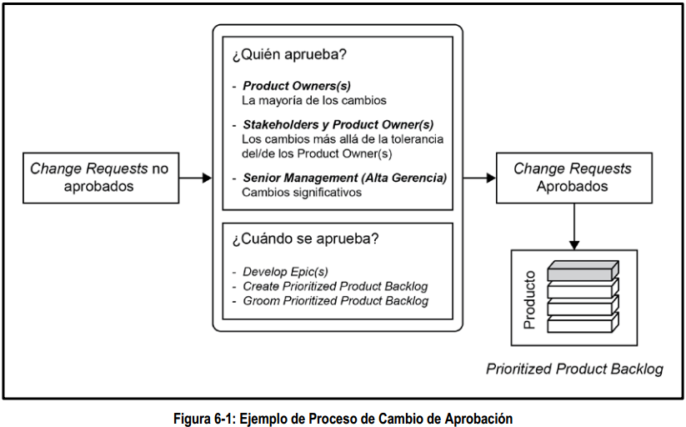
Los Approved change requests se priorizan junto con otros requisitos del producto y sus respectivos User Stories y luego son incorporados en el Prioritized produc backlog.

Slide 34
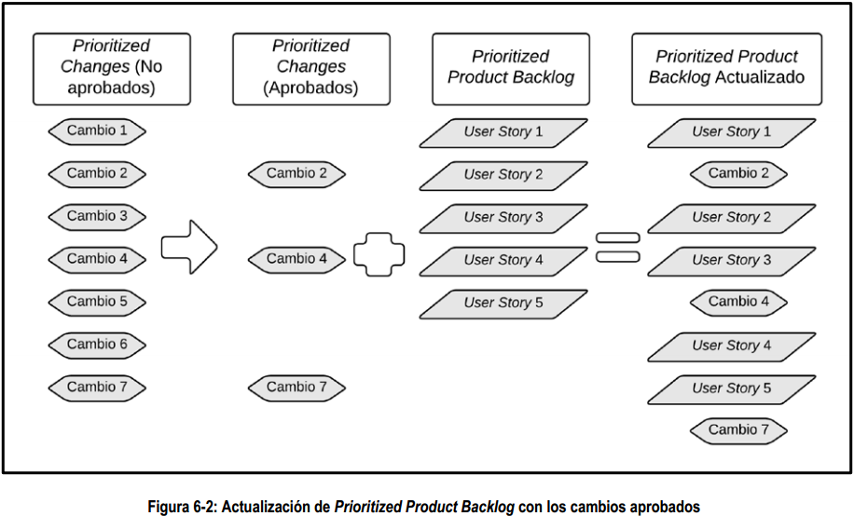
Actualización Prioritized produc backlog

Slide 35
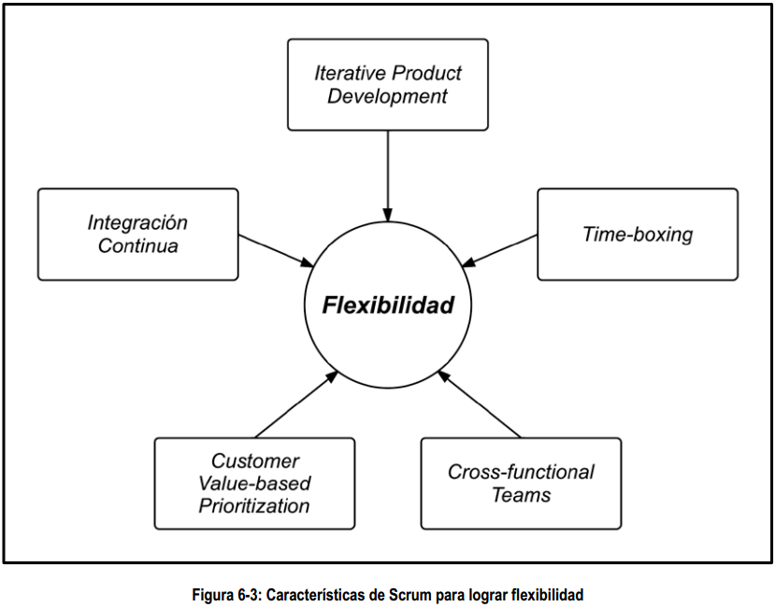
6.4.2 El logro de la flexibilidad
La flexibilidad en Scrum se logra a través de 5 características claves:
Desarrollo iterativo
Tiempo asignado
Equipos multi-funcionales
Customer value-based
Priorización y la integración continua

Slide 36
Las solicitudes de cambio pueden provenir de múltiples fuentes:
Socios
Scrum Team Core (Product owner, Scrum Master, Equipo Scrum)
Gerencia general
Cuerpo de asesoramiento de Scrum

Slide 37
6.4.2.2 Flexibilidad a través de Tiempo asignado
Tiempo se refiere al ajuste de periodos cortos de tiempo para hacer el trabajo.
Si el trabajo realizado queda incompleto al final del Time-box, se mueve a un Time-box posterior.
Tiempo asignado incluye la limitación de los Daily Standup Meetings y el establecer la duración del Sprint de 1 a 6 semanas.
Time-box ayuda a medir el progreso del proyecto y permiten que el equipo identifique fácilmente cuando sea necesario modificar un proceso o enfoque.

Slide 38
6.5.1.2.1 Reunión eficaz del Product Backlog Review (sesión de mantenimiento del Prioritized Product Backlog)
El Product Owner es el encargado de que se lleve a cabo el Product Backlog Review Meeting durante el proceso de Prioritizde Product Backlog.
El PO debe solo invitar a los socios cuyas votaciones se requieren para la sesión de la preparación. Todos los miembros del Equipo Scrum deben estar incluidos debido a que su opinión es valiosa para el trabajo que se realiza y los issues encontrados.

Slide 39
6.5.1.3 Gestión de cambios durante demostraciones y validación del Sprint
Es responsabilidad del Scrum Master garantizar que los requisitos y Aceptance Criteria no se alteren durante el Sprint Review Meeting de los User Stories completados en el Sprint actual.

Slide 40
7.3 Riesgos
Un riesgo se define como un evento incierto, que puede afectar los objetivos de un proyecto y puede contribuir a su éxito o fracaso.
Un riesgo con un potencial de impacto positivo se denomina oportunidad.
Los riesgos que podrían afectar negativamente se llaman amenazas.
Es necesario identificar, evaluar y responder a los riesgos basándose en dos factores principalmente:
Probabilidad de ocurrencia
Impacto probable en caso de ocurrencia

Slide 41
Una vez se detecta un riesgo, es importante comprender los aspectos básicos del riesgo como :
Posibles causas
Área de la incertidumbre
Efectos potenciales si se produce el riesgo.

Slide 42
7.3.1 Diferencias entre Risks e Issues
Risk son las incertidumbres relacionadas a un proyecto que podrían alterar significativamente el resultado del proyecto de una manera positiva o negativa.
Dado que los Risks son las incertidumbres relacionadas con el futuro, no tienen ningún impacto actual en el proyecto pero podrían tener un impacto potencial en el futuro.
Ejemplos:
Incluso después de un amplio entrenamiento, es posible que los representantes de servicio al cliente no estén listos para tomar pedidos el día oficial del lanzamiento.
Es posible que los pintores se retrasen debido a las fuertes lluvias, lo que podría influir negativamente en el cronograma del proyecto.

Slide 43
Issues son generalmente certezas que se están produciendo en un proyecto, por lo que no hay necesidad de realizar una evaluación de la probabilidad como se haría para un Risk.
Ejemplos:
La financiación no es aprobada.
Los requisitos no son claros
Los Risks si no se tratan a tiempo, pueden convertirse en un Issue.

Slide 44
7.3.2 Risk Attitude
Es importante entender el Risk attitude de los socios. El Risk attitude esta influenciado por los 3 factores siguientes:
Risk appetite: se refiere a la cantidad de incertidumbre que la organización o stakeholder esta dispuesto a asumir.
Risk tolerance: Indica el grado, cantidad o volumen de riesgo que los stakeholders resistirán.
Risk threshold: se refiere al nivel en el que un riesgo es aceptable para la organización de los socios. n caera por encima o por debajo del risk thresolh. Si esta por debajo, entonces el stakeholder u organización es mas probable que acepte el riesgo.

Slide 45
El nivel de Risk attitude de los socios determina cuanto riesgo los socios consideran aceptable y por lo tanto, cuando se decidirán a tomar medidas para mitigar los efectos adversos potenciales de los riesgos.
Utility function es un modelo utilizado para medir la actitud y preferencia hacia el riesgo por parte de los socios.

Slide 46
7.4 Procedimiento de gestión de Riegos
La gestión de riesgos se compone de 5 pasos:
Identificación: el uso de diversas técnicas para identificar todos los riesgos potenciales
Evaluacion (assessment): la evaluación y la estimación de los riesgos identificados
Priorizacion: La priorización de los riesgos a ser incluidos en el Prioritized Product Backlog
Mitigacion: Desarrollo de una estrategia adecuada para hacer frente al riesgo.
Comunicación: Comunicación de los resultados de los primeros 4 pasos a los socios, y la determinación de su percepción con respecto a los sucesos inciertos.

Slide 47
7.4.1 Risk Identification
Se realiza a lo largo del proyecto y los risk se convierten en entradas para varios procesos de Scrum incluyendo:
Creacion de la lista priorizada de pendientes del producto
Mantenimiento de la lista priorizada de pendientes del producto
Demostracion
Validacion del Sprint

Slide 48
7.4.1.1 Tecnicas de Risk Identification
Repasar las lecciones aprendidas de Retrospectiva de Sprint y/o proyecto.
Risk checklists, riesgos comunes encontrados en el proyecto que deben ser atendidos.
Risk prompt lists, se utilizan para estimular pensamientos con respecto a la fuente de donde los riesgos se pueden originar.
Brainstorming, sesiones donde los socios relevantes y TS comparten abiertamente ideas a través de discusiones y sesiones de intercambio de conocimiento
Risk Breakdown structure (RBS), Es una estructura donde se agrupan en función de sus categorías o elementos comunes. Riesgo puede ser categorizado como financiero, técnico o relacionado con seguridad. Esto permite que el Team planifique mejor.

Slide 49
7.4.2 Risk Assessment (evaluación)
La evaluación de los riesgos se realiza con respecto a la probabilidad, proximidad e impacto.
Probabilidad, probabilidad que el riesgo se produzca
Proximidad, cuando podría producirse el riesgo
Impacto, probable efecto del riesgo en el proyecto o la organización.

Slide 50
7.4.2.1 Tecnicas de Risk Assessment
Risk Meeting
Los riesgos pueden ser fácilmente priorizados por el PO llamando a una reunión al TS. El TS podría reunir y priorizar diferentes riesgos, basado en su evaluación subjetiva del impacto de los riegos.

Slide 51
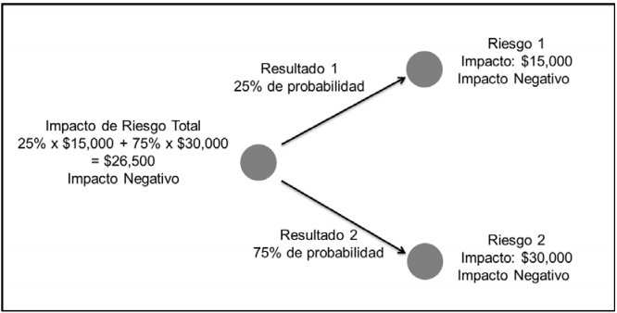
Probability Trees
Los eventos potenciales se representan en un árbol con una rama extendida para cada resultado posible de un evento de riesgo.
La probabilidad de cada posible resultado se indica en la rama correspondiente y luego se multiplica por su impacto evaluado para obtener un valor esperado para cada resultado

Slide 52
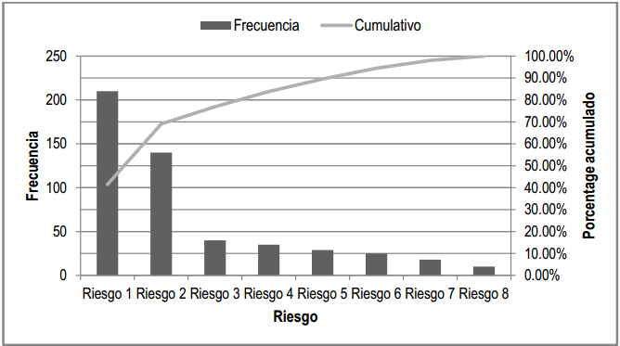
Pareto Analysis
Implica la clasificación de la magnitud de los riesgos lo que ayuda al TS a identificar los riesgos en el orden de su impacto potencial
La relación 80/20 ha sido encontrada en distintos campos. Por ejemplo, el 80% de los problemas de una organización son debidos a un 20% de las causas posibles.
El 80% de los defectos de un producto se debe al 20% de causas potenciales, Evidentemente, la relación no debe ser exactamente 80/20, pero sí se puede aventurar que unas pocas causas son responsables de la mayor parte de los problemas.

Slide 53
Probability impact grid
Cada riesgo se valora por su probabilidad de ocurrencia y de su impacto potencial sobre los objetivos del proyecto.
Los dos valores se multiplican luego para derivar una puntuación de gravedad de riesgo (o valor de PI) que pueden ser usados para priorizar riesgos.
Ejemplo: la puntuación de la gravedad del riesgo para un riesgo con una probabilidad del 50% y una calificación de impacto de 0,6 se calcularía de la siguiente manera:
0,5(probabilidad ocurrencia) x 0,6(Impacto) = 0,3

Slide 54
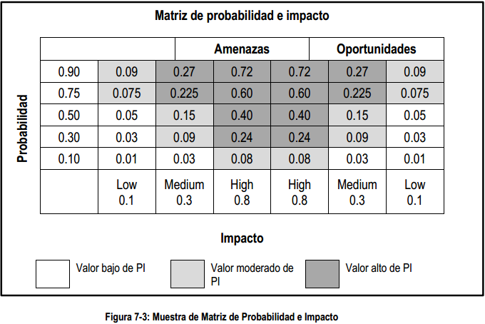
Matriz de probabilidad e impacto

Slide 55
Expected Monetary Value (EMV)
El valor monetario de los riesgos se basa en su Expected Monetary Value (EMV). EMV se calcula multiplicando el impacto monetario por la probabilidad del riesgo, según estima el cliente
Expected Monetary Value = Impacto del Riesgo ($) x Probabilidad de riesgo(%)
Ejemplo: un riesgo con un impacto negativo de $1.000 y una probabilidad de 50% de que si se produce daría lugar a un EMV de la siguiente manera:
EMV = $1.000 x 0,5% = $500

Slide 56
7.4.3 Risk prioritization
Los riesgos se tienen en cuenta al crear un Prioritized Product Backlog durante el proceso de creación de la lista priorizada de pendientes del producto, o cuando se actualiza esta.
Pasos para la actualización de prioritized product backlog con identificación de riesgos:
Crear una lista con los Riesgos Priorizados. (Por ejemplo, los riesgos pueden ser priorizados por valor utilizando la técnica de Expected Monetary Value).
Seleccione los riesgos identificados que pueden ser mitigados; y para el cual el equipo decide tomar medidas especificas de riesgo durante el Sprint para mitigar tales riesgos.
Crear una lista de User Stories en el Prioritized Product Backlog, que son priorizados por valor (por ejemplo, el valor de cada US se puede evaluar en función de su esperado valor de retorno(return on investment)).
Combinar listas en el paso 2 y 3 y darles prioridad por el valor de llegar al Updated Prioritized Product Backlog.

Slide 57
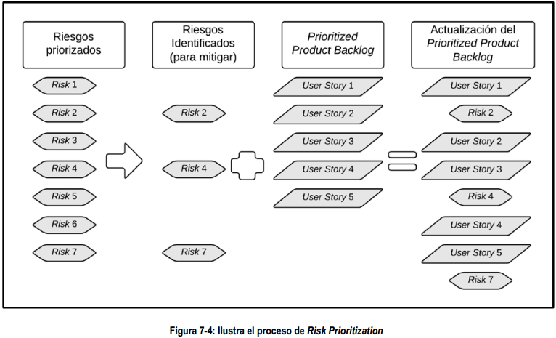

Slide 58
7.4.4 Risk Mitigation
La respuesta a cada riesgo dependerá de la probabilidad y el impacto del riesgo. Sin embargo con la naturaleza iterativa de Scrum, con sus ciclos de tiempo y retroalimentación rápida, permite que las fallas se detecten de forma temprana, por lo tanto, hablando en términos prácticos, tiene una función de mitigación natural construida dentro del sistema
La responsabilidad del riesgo es claramente del PO para la gestión de Riesgos en relación con los aspectos del negocio, y también del ST por implementar respuestas de los riesgos durante el transcurso de un Sprint.

Slide 59
7.4.5 Risk Communication
La información proporcionada a los socios relacionada con el riesgo debe incluir el impacto potencial y los planes para hacerle frente a cada riesgo.
El ST también puede discutir riesgos específicos relacionados con sus tareas con el SM durante el Daily Standup Meeting.
Una herramienta importante que puede ser utilizada para comunicar información relacionada con riesgos es la Risk Burndown Chart

Slide 60
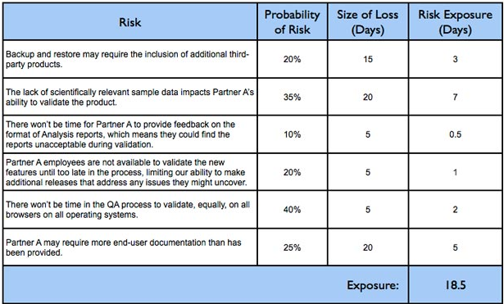
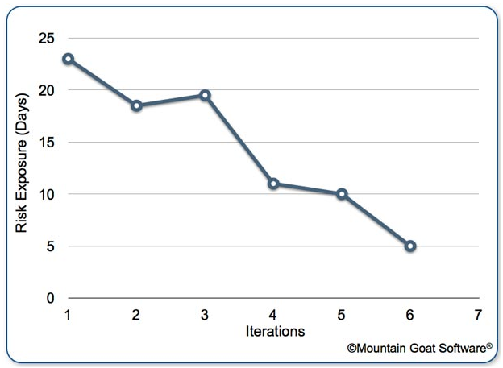
Risk Burndown Chart
Lista de riesgos, con probabilidad e impacto. Recomendación tomar el top 10 de los riegos identificados.

Slide 61
7.5 Reducción del Riesgo
Scrum minimiza inherentemente el riesgo. Las siguientes practicas facilitan la gestión efectiva del riego:
La flexibilidad reduce el riesgo relacionado con el medio ambiente del negocio.
La retroalimentación regular reduce el riesgo relacionado con las expectativas.
La propiedad del equipo reduce la estimación de riesgo (ST hace estimaciones y se hace responsable de los elementos del Sprint Backlog, lo que conduce a la estimación mas precisa y la entrega oportuna)
La transparencia reduce el riesgo de no detectar (asegura que los riesgos se detecten y comuniquen temprano)
Desarrollo iterativo reduce el riesgo de inversión (La entrega continua de valor a lo largo del ciclo de vida, como entregables potencialmente listos para entrega, reducen el riesgo de la inversión para el cliente).

Slide 62
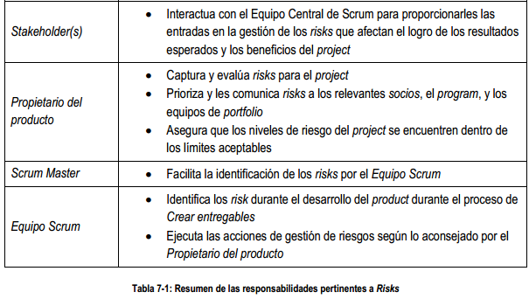
Responsabilidades del Riesgo

Slide 63
Conclusiones acerca del riesgo
Los riesgos son:
Identificados
Evaluados
Planificados
Comunicados continuamente
En Scrum cualquier miembro del ST idéntica los reisgos y el PO puede actualizar los riesgos identificados en el Risk Adjusted Prioritized Product Backlog.

Slide 64
8. INICIAR

Slide 65
8. Iniciar
Crear la visión del proyecto
Identificar al Scrum Master y a los socios
Formación de un equipo Scrum
Desarrollo de épicas
Creación de la lista priorizada de pendientes del producto
Realizar plan de lanzamiento

Slide 66
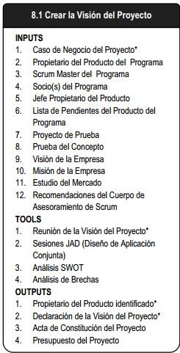
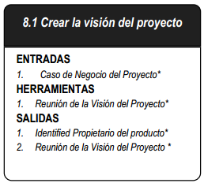

Slide 67
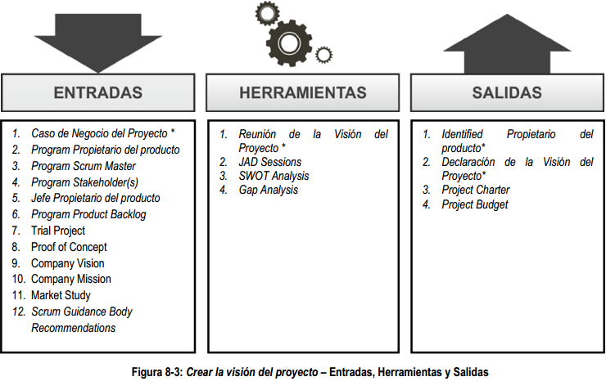
8.1 Crear la visión del proyecto

Slide 68
Entradas
Caso de Negocio del Proyecto *
Un Caso de Negocio (business case) pude ser un documento bien estructurado que expresa la razón para iniciar un proyecto. Puede ser formal y detallado, o informal y breve.
Incluye información como:
Antecedentes del proyecto
Objetivos del negocio
Resultados deseados
SWOT (FODA, análisis de Fortalezas-Debilidades, Amenazas-Oportunidades)
Análisis GAP o análisis de brechas (da respuesta a ¿en q situación estamos? (estado actual), y ¿en donde esperamos estar? (declaración a futuro))
Lista de riesgos identificados
Estimaciones de tiempo
Esfuerzo y costo

Slide 69
Caso de negocio
El proyecto se inicia con la presentación del Caso de Negocio del proyecto.
Caso de Negocio
Los Socios comprenden los beneficios y los sponsors confirman los recursos financieros
Se el presenta a →
Socios y Sponsors

Slide 70
8.1.1.2 Programa propietario del producto
El Programa Propietario del producto es responsable de maximizar el valor del negocio para un programa.
Es responsable de la articulación de requisitos de los clientes y de mantener la Justificación del negocio para el programa y puede aportar de forma importante sobre que proyectos deben ser implementados, y de que manera.
Tiene que ver con el nombramiento de los Product Owner para los proyectos individuales.

Slide 71
8.1.1.3 Program Scrum Master
El Program Scrum Master es un facilitador que asegura que todos los equipos del proyecto en el programa dispongan de un entorno propicio para completar con éxito sus proyectos.
Program Scrum Master guía, facilita y les enseña las practicas de Scrum a todos los que participan en el programa, también sirve como guía para los Scrum Masters de los distintos proyectos.

Slide 72
8.1.1.4 Program Stakeholder
Program Stakeholder es un termino colectivo que incluye a:
Clientes
Usuarios
Patrocinadores
Program Stakeholder también pueden ayudar a definir la visión del proyecto

Slide 73
8.1.1.5 Jefe propietario del producto
En caso de grandes proyectos con números equipos Scrum. Se encarga de coordinar el trabajo de los múltiples Product Owners
Prepara y mantiene el Prioritized Product Backlog para los proyectos grandes, usándolo para coordinar el trabajo a través de los PO de los equipos Scrum

Slide 74
8.1.2 Herramientas
Reunión de la visión del proyecto
Propietario del producto del programa
Jefe propietario del producto
Stakeholder del programa
Clientes
Usuarios
Sponsors
Scrum Master del programa
Sesiones JAD (Diseño de aplicaciones conjuntas)
SWOT análisis
Análisis Gap

Slide 75
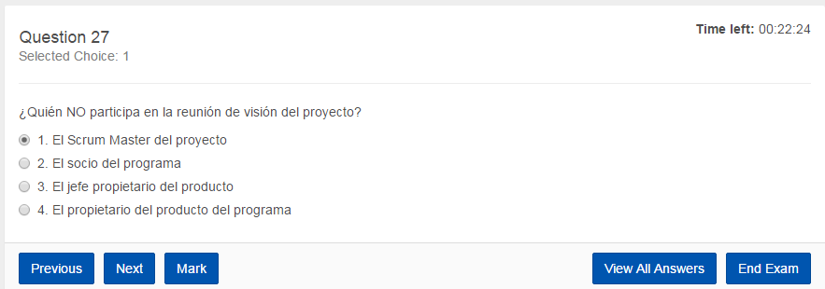
La visión del proyecto esta antes que el proceso de Identificar el Scrum Master, con lo que puede ayudar a saber que la 1. es la opción correcta, ya que hasta este punto el SM no ha sido identificado

Slide 76
8.1.2.1 Reunión de la Visión del Proyecto
Ayuda a identificar el contexto empresarial, business requirements y las expectativas de los socios con el fin de desarrollar una Declaración de la visión del proyecto eficaz.

Slide 77
8.1.2.2 Sesiones JAD (Joint Application Design)
Es una Técnica de recopilación de requisitos.
Usa la participación del equipo en un grupo altamente estructurado para ganar un firme entendimiento de la visión del cliente de el negocio, sus problemas, oportunidades, y requisitos, con el objetivo de conjuntamente desarrollar una solución para sus necesidades.
Participantes: Relevant Program Stakeholder, Program Propietario del producto, Program Scrum Master y Jefe Propietario del producto

Slide 78
8.1.2.3 Análisis SWOT = FODA
Es un enfoque para la planificación que ayuda a evaluar los/las puntos fuertes y débiles, oportunidades y amenazas (Strenths, Weaknesses, Opportunities y Threats)
Ayuda a identificar tanto los factores internos como externos que podrían afectar el proyecto.
La realización de un análisis FODA permite la identificación precoz de las prioridades, los cambios potenciales y los riesgos.
Factores Internos | Factores Externos
Fortalezas | Oportunidades
Debilidades | Amenazas

Slide 79
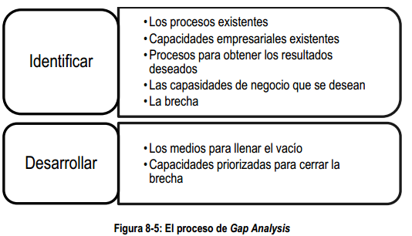
8.1.2.4 Análisis GAP
Se usa para comparar el estado actual con el estado deseado.

Slide 80
8.1.3 Salidas
Product Owner identificado *
Reunión de la visión del proyecto *
Acta de constitución del proyecto (Project Chárter )
Presupuesto del proyecto (Project Budget)

Slide 81
8.1.3.1 Identificación Product Owner *
Resultado del proceso es Identificar al Propietario del producto.
El PO es la persona responsable de lograr el máximo valor empresarial para el proyecto.
Responsable de la articulación de requisitos por parte de los clientes y de mantener la Justificación del negocio.

Slide 82
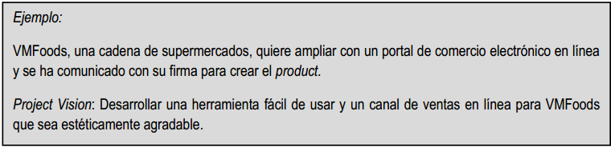
8.1.3.2 Reunión de las visión del proyecto *
Resultado clave del proceso crear la visión del proyecto es una Vision de proyecto bien estructurado.
Visión del proyecto explica la necesidad del negocio
Que es lo que el proyecto tiene como objetivo satisfacer, en lugar de cómo se va a satisfacer la necesidad.

Slide 83
8.1.3.3 Acta de constitución del proyecto (Project charter)
Es una declaración oficial de los objetivos y resultados deseados del proyecto
En algunas organizaciones es el documento que oficialmente y formalmente autoriza el proyecto para comenzar.

Slide 84
8.1.3.4 Presupuesto del proyecto (Project budget)
Es un documento financiero que incluye el costo de las personas, materiales y otros gastos relacionados con un proyecto.
El Project Budget típicamente es firmado por el/los patrocinadores para asegurar que haya suficientes fondos.

Slide 85
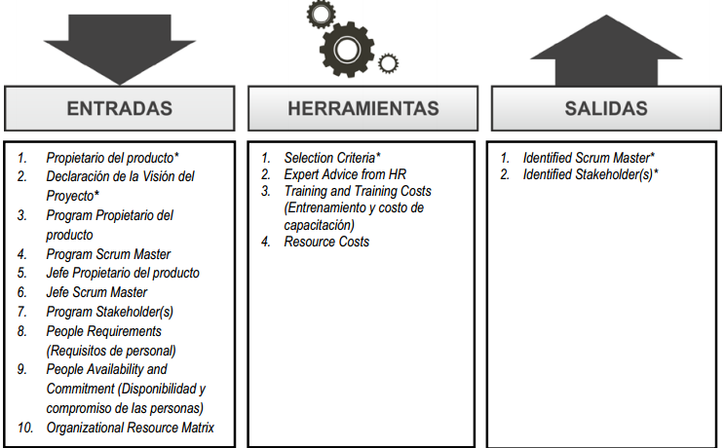
8.2 Identificar al Scrum Master y socios

Slide 86
Entradas
Propietario del producto *
Declaración de la visión del proyecto *
Program Propietario del producto
Program Scrum Master
Jefe propietario del producto
Jefe Scrum Master
Program Stakeholder
Requisitos de personal
Disponibilidad y compromiso de las personas
Matriz organizacional de recursos
Matriz de destrezas requeridas
Recomendaciones del cuerpo de asesoramiento de Scrum

Slide 87
8.2.1.8 Requisitos de personal (people requirements)
Es importante documentar las funciones y responsabilidades de todos los que se verían involucrados en la realización de las tareas del proyecto.

Slide 88
8.2.1.9 Disponibilidad y compromiso de las personas
Solo los miembros del equipo que estarán disponibles y que puedan comprometerse plenamente con el proyecto deben ser seleccionados.
Comúnmente es presentado en forma de calendario que muestra cuando los recursos humanos estarán disponibles para trabajar durante toda la duración del proyecto.
Idealmente los Scrum Team deberían tener de 6 -10 miembros

Slide 89
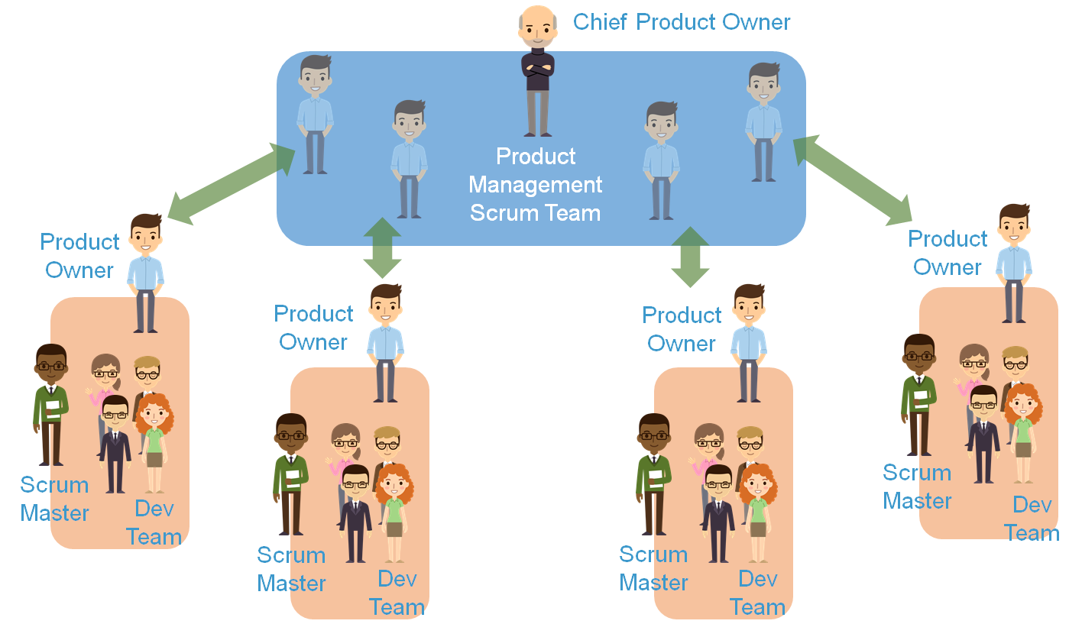
8.2.1.10 Matriz organizacional de Recursos

Slide 90
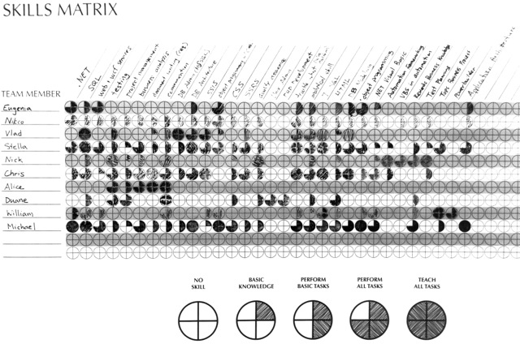
8.2.1.11 Matriz de habilidades/destrezas
Se utiliza para evaluar las carencias de habilidades y los requisitos de formación para los miembros del equipo.

Slide 91
Herramientas
Criterio de selección *
Asesoramiento de Expertos de RH
Capacitación y costos de capacitación
Costos de recursos

Slide 92
8.2.2.1 Criterios de selección
En la identificación de los stakeholders, es importante recordar que los socios incluyen a todos los clientes, usuarios y patrocinadores, quienes a menudo interactúan con el Propietario del producto, Scrum Master y Equipo Scrum para proveer entradas y facilitar la creación de los productos del proyecto.
Scrum Master
Habilidades para la resolución de problemas
Disponibilidad
Compromiso
Estilo de liderazgo y servicio

Slide 93
8.2.2.3 Formación y costos de capacitación
El Product Owner debería evaluar las necesidades de capación de los miembros potenciales del equipo y facilitar la formación para eliminar tal carencia.
Una formación adecuada se debe proporcionar a los miembros del equipo Scrum, tanto antes del inicio de los trabajos como también mientras están trabajando en los proyectos.

Slide 94
8.2.2.4 Costo de los recursos
Una de las consideraciones en la selección de las personas tiene que ver con las ventajas y desventajas relacionadas con el nivel de experiencia en comparación al salario.

Slide 95
Salidas
Scrum Master Identificado*
Stakeholders identificados*

Slide 96
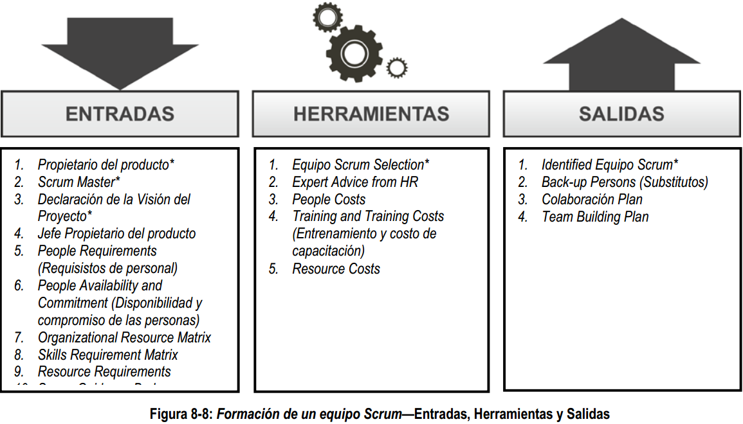
8.3 Formación de un Equipo Scrum

Slide 97
Entradas
Product Owner *
Scrum Master*
Declaración de la visión del Proyecto *
Jefe propietario del producto
Requisitos de personal
Disponibilidad y compromisos
Matriz de recursos
Matriz de destrezas
Requerimiento de recursos

Slide 98
8.3.1.9 Requisitos de recursos
Incluyen todos los recursos, sean personas o no, necesarios para que el equipo trabaje con eficacia.
Infraestructura de oficinas
Espacios de reunión
Equipos de trabajo
Scrumboards
Herramientas de colaboración
Videoconferencia
Repositorio de documentos compartidos

Slide 99
Herramientas
Selección del Equipo Scrum*
Asesoramiento de expertos en RH
Costos del personal
Capacitación y costos
Costos de recursos

Slide 100
8.3.2.1 Selección del Equipo Scrum*
Tener miembros adecuados para el equipo es vital para la entrega exitosa de los proyectos Scrum.
Los miembros del Equipo Scrum son generalistas/especialistas ya que cuentan con conocimiento de diversos campos y son expertos en al menos uno.
Los miembros ideales del Equipo Scrum son independientes, auto-organizados, se enfocan en el cliente y tienen un sentido alto de responsabilidad y colaboración.

Slide 101
Salidas
Equipo Scrum identificado*
Personal de respaldo / substitutos
Plan de colaboración
Plan para la formación del equipo

Slide 102
8.3.3.1 Equipo Scrum identificado*
El quipo Scrum son responsables de la compresión de los Requerimientos de negocios especificados por el Product Owner.
Estimación de las historias de usuarios
Creación definitiva de los entregables del proyecto.
Los equipos Scrum son multi-funcionales y auto-organizados.
El equipo decide la cantidad de trabajo que se comprometerá en un Sprint.
La identificación del Equipo Scrum es la responsabilidad del Product Owner, a menudo en consulta con el Scrum Master.

Slide 103
8.3.3.3 Plan de colaboracion
El plan puede abordar como los miembros de Scrum Core Team, stakeholders y otras personas involucradas en el proyecto se comunican y colaboran durante todo el proyecto y también pueden definir las herramientas y técnicas especificas que se utilizaran para este fin.
Es una salida que puede ser formal o informal. A veces puede ser un simple entendimiento verbal entre los diversos socios, evitando documentación innecesaria. Para proyectos grandes, puede ser necesario poner en marcha un acuerdo mas formal.

Slide 104
8.3.3.4 Plan para la formación del Equipo

Slide 105
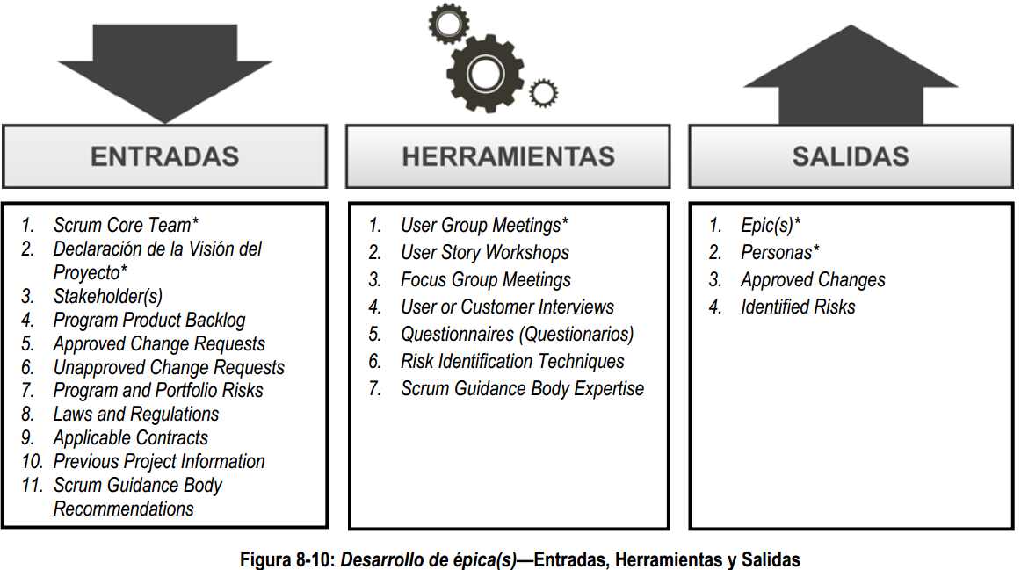
8.4 Desarrollo de épicas

Slide 106
Entradas
Equipo Scrum Principal (Scrum Master, Product owner, Scrum team)*
Declaración de la visión del proyecto
Stakeholders
Lista de pendientes del producto del programa
Solicitudes de cambios aprobados
Solicitudes de cambios rechazados
Riesgos de Programa y portafolio
Leyes y regulaciones
Contratos aplicables
Información previa del proyecto

Slide 107
8.4.1.8 Leyes y regulaciones
Las leyes son externas a la organización e impuestas por una entidad gubernamental.
Las regulaciones pueden ser internas o externas.
Las regulaciones internas son aquellas aplicables dentro de la empresa, por lo general basadas en la politica de la empresa.
Las regulaciones externas son las relativas a los criterios, las normas y los requisitos gubernamentales establecidos.

Slide 108
8.4.1.9 Los contratos aplicables
En proyectos Scrum existen algunos contratos como los siguientes:
Contrato de entrega incremental
Joinet Venture
Desarrollo en fases
Incentivo y penalidad
Tiempo y materiales
Precio fijo y contrato de alcance fijo
Contrato de beneficio fijo

Slide 109
8.4.1.10 Información previa de proyectos
Información y conocimientos adquiridos en proyectos anteriores y similares dentro de la organización para el desarrollo de Epicas y de la evaluación de riesgos.

Slide 110
Herramientas
Reunión de grupo de usuarios*
Talleres (workshops) de historias de usuario
Reunión de grupo de enfoque (focus group)
Entrevista con usuarios o clientes
Cuestionarios
Técnicas de identificación de riesgos
Experiencia cuerpo de asesoramiento de Scrum

Slide 111
8.4.2.1 Reunión de grupo de usuarios
Implica a socios relevantes (usuarios o clientes del producto). Proporcionan al Equipo Principal de Scrum la información de primera mano acerca de las expectativas del usuario. Estos ayuda a los criterios de aceptación.
Son de vital importancia en la prevención del trabajo costoso que puedan deberse a la falta de claridad con respecto a las expectativas y exigencias.

Slide 112
8.4.2.2 Taller de historias de usuario
Scrum Master facilita estas sesiones en la que todo el Scrum Core Team interviene.
Los talleres ayudan al Product Owner a dar prioridad a los requisitos y permitir que el Scrum Core Team tenga una perspectiva compartida de los Criterios de Aceptación.
Son útiles para la comprensión de las expectativas del usuario para los entregables y para la formación de equipos.
Se aseguran que las Epicas y Historias de Usuario describan la funcionalidad desde el punto de vista de los usuarios, sean fáciles de entender y que puedan ser calculados de forma fácil.

Slide 113
8.4.2.3 Reunión de grupo de enfoque
Se reúnen las personas en una sesión guiada para proporcionar sus opiniones, percepciones o valoraciones de un producto, servicio o resultado deseado. Ayuda a obtener aclaraciones sobre temas o conceptos específicos.
A veces, las reuniones de grupo de enfoque se llevan a cabo para resolver los issues que puedan surgir durante el desarrollo de las Epicas.

Slide 114
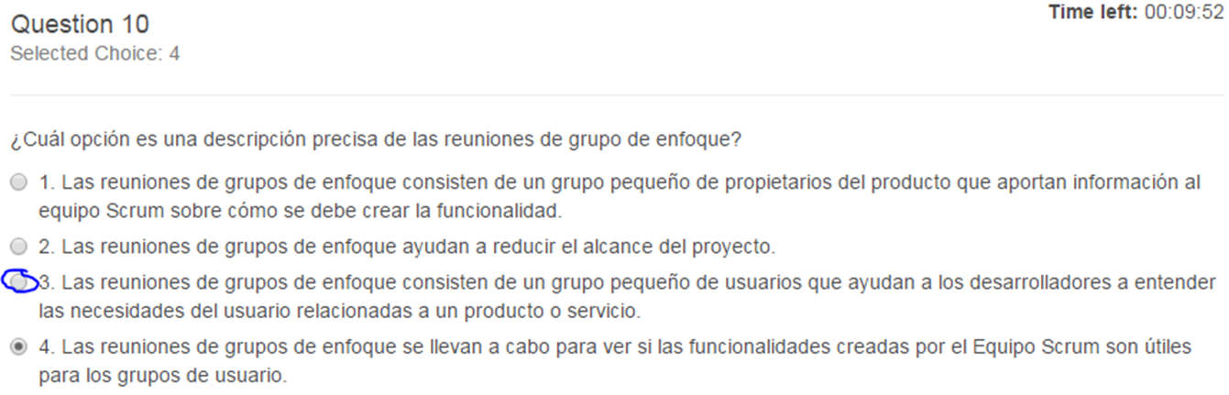

Slide 115
8.4.2.4 Entrevistas con usuarios o clientes
El incorporar a los socios, incluyendo al patrocinador, usuarios y los clientes del producto es importante para ganar el contexto y la visión necesaria para desarrollar Epicas.
Las entrevistas ayudan a:
Identificar y entender las necesidades y expectativas del stakeholder
Reunir opiniones y hechos
Comprender la perspectiva del stakeholder sobre el producto final
Recopilar la retroalimentación sobre el producto iterado o parcialmente desarrollado

Slide 116
Técnicas de Identificación de Riesgos
Repasar las lecciones aprendidas de Retrospectiva de Sprint o de procesos de retrospectiva del proyecto
Checklis de riesgos
Lista de avisos de riesgos (risk prompt lists)
Brainstorming (reunión creativa)
Estructura de desglose de riesgos (risk breakdown structure rbs)

Slide 117
Salidas
Epicas *
Personajes o personas*
Cambios aprobados
Riesgos identificados

Slide 118
8.4.3.1 Epicas *
Las Epicas se describen en las etapas iniciales del proyecto, las Epicas son User Stories grandes sin refinar.

Slide 119
8.4.3.2 Personas*
Personas son personajes ficticios altamente detallados.
Representan a la mayoría de los usuarios y otros socios que puede que no utilicen directamente el producto final.
Las personas se crean para identificar las necesidades de los usuarios.
Creación de una persona:
Nombre ficticio (preferiblemente con foto)
Edad, genero, nivel de educación, entorno, intereses y metas.
Se tiene un cita que ilustra las necesidades de la persona

Slide 120
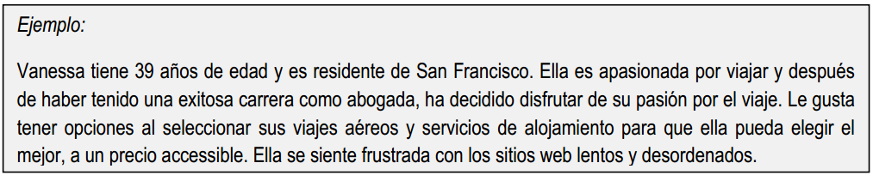
Ejemplo persona para un sitio web de viajes

Slide 121
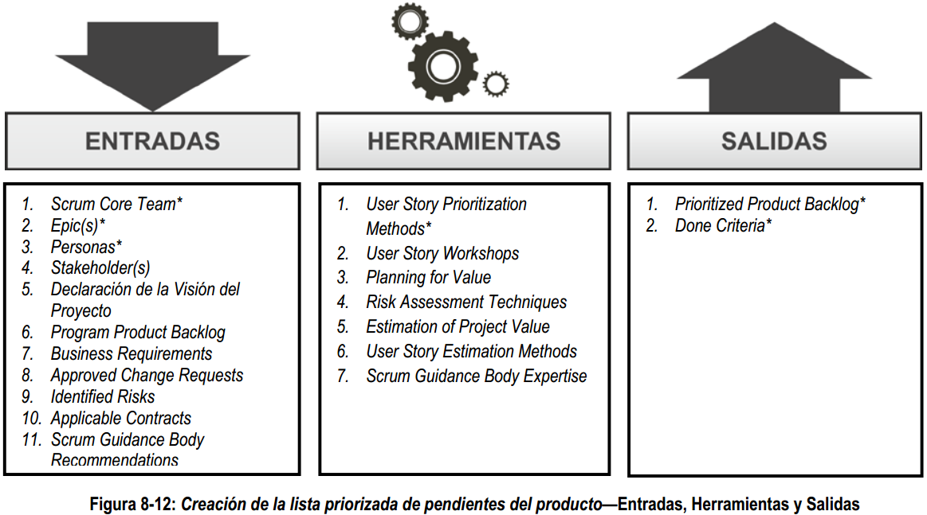
8.5 Creación de la lista priorizada de pendientes de producto

Slide 122
Entradas
Scrum Team principal*
Epicas*
Personas*
Stakeholders
Lista de pendiendes del producto del programa
Requisitos de negocio
Solicitudes de cambio aprobadas

Slide 123
8.5.1.7 Requisitos de negocio
La suma de todos los conocimientos adquiridos a través de diversas herramientas como entrevistas a los clientes o usuarios, cuestionarios, sesiones JAD , análisis GAP, SWOT-FODA, ayuda a desarrollar una mejor perspectiva sobre los requisitos de negocio y ayuda en la creación del Prioritized Product Backlog.

Slide 124
Herramientas
Métodos de priorización de Historias de usuario*
MoSCoW (Must have, should have, could have, will not have)
Comparación de pares (paired comparison)
Método de 100 puntos (100 punto que el cliente distribuye entre las US)
Análisis Kano
Taller de historias del usuario
Planificacion del valor
Tecnica de evaluación del riesgo
Estimacion del valor entregado
Estimacion del valor del proyecto
Metodo de estimación de historias del usuario

Slide 125
Salidas
Lista priorizada de Pendientes del producto *
Criterio de terminado*

Slide 126
8.5.3.1 Lista priorizada de pendientes del producto *
Lista priorizada de los requerimientos del negocio y de los proyectos escritos en forma de Epicas.
El Prioritized Product Backlog se basa en tres factores principales:
El valor
Riesgo o incertidumbre
Dependencias
También se le conoce como Lista priorizada de pendientes del producto de ajuste de riesgo (Risk Adjustment Product Backlog) dado que incluye cambios aprobados que pueden ser priorizados adecuadamente.

Slide 127
Valor
Es la responsabilidad del Product Owner asegurar en primer lugar la entrega de los productos que ofrezcan el mayor.
Riesgo e Incertidumbre
Cuanta más incertidumbre existe, mas riesgoso es el proyecto. Es importante que los productos de mayor riesgo en el Prioritized Product Backlog se les de mayor prioridad.
Los productos que llevan un mayor nivel de riesgo también requerirán de acciones de mitigación de riesgo

Slide 128
Dependencias
Los requisitos funcionales a menudo dependen de otros requisitos funcionales e incluso no funcionales.
Dos de las formas mas comunes para resolver dependencias son, dividir una sola historia en varias partes, o combinar historias interdependientes.
Estimaciones

Slide 129
8.5.3.2 Criterio de terminado*
Es un conjunto de reglas que se aplican a todas las historias de usuarios.
Ayuda a que el equipo se adhiera a las normas de calidad obligatorias.
Una Historia de usuario se considera “done” cuando se le demuestra y se aprueba por el Product Owner que juzga sobre la base de los criterios de terminado y los Criterios de aceptación de Historias de usuario.

Slide 130
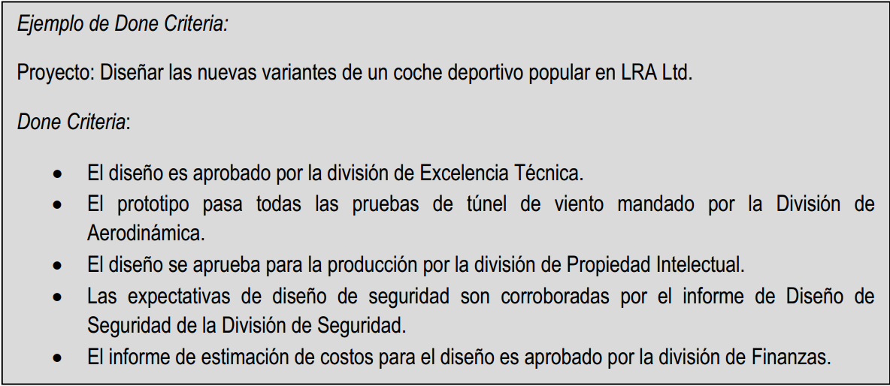

Slide 131
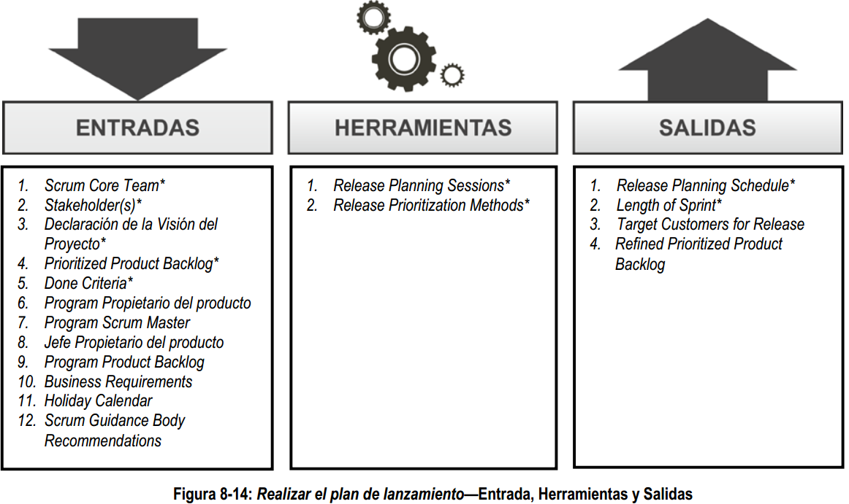
8.6 Realizar el plan de lanzamiento

Slide 132
Entradas
Equipo core Scrum *
Stakeholders *
Reunion de la visión del proyecto *
Prioritized product backlog *
Criterio de terminado *
Propietario del producto del programa
Scrum Master del programa
Jefe propietario del producto
Lista de pendientes del producto del programa
Requisitos del negocio
Calendario de vacaciones

Slide 133
Herramientas
Sesiones de planificación del lanzamiento *
Método de priorización del lanzamiento *

Slide 134
8.6.2.1 Sesiones de planificación del lanzamiento
Se llevan a cabo para desarrollar un plan de lanzamiento. Se define cuando varios conjuntos de funcionalidades o productos utilizables serán entregados al cliente.
El objetivo principal de una reunión de planificación de lanzamiento es hacer que el Equipo Scrum tenga una visión general de las emisiones y el calendario de entrega del producto para alinearse con las expectativas del Product Owner y socios relevantes.

Slide 135
8.6.2.2 Métodos de priorización del lanzamiento
Se utiliza para desarrollar un plan de lanzamiento. Estos métodos son específicos a la industria y organización y generalmente son determinados por la alta dirección de la organización.

Slide 136
Salidas
Cronograma de planificación del lanzamiento *
Duración del Sprint *

Slide 137
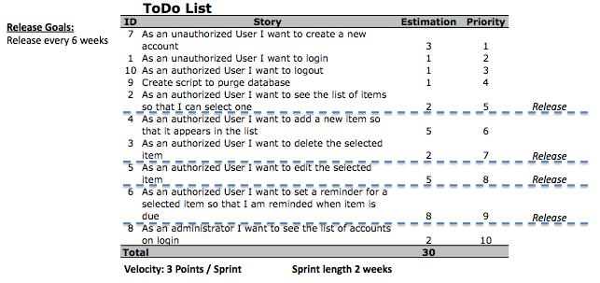
8.6.3.1 Release Planning
Los lanzamientos pueden ser impulsados por la funcionalidad en el que el objetivo es la entrega una vez que un conjunto predeterminado de funcionalidades se ha desarrollado, o la planificación puede ser impulsada por la fecha.
La liberación debe se hecha cuando se ofrece valor empresarial suficiente al cliente

Slide 138
8.6.3.2 Longitud del Sprint
Basado en las entradas como Business Requirements y Release Planning Schedule, el Product Owner y el Scrum Team deciden sobre la longitud del sprint para el proyecto.
La longitud del Sprint puede ser cambiada si el Product Owner y el Scrum Team lo consideran apropiado.
Un Sprint puede ser un Time-boxed de 1 a 6 semanas, aunque siempre se recomiendan 4 semanas, a menos que existan proyectos con requisitos muy estables, donde los Sprint pueden extenderse hasta 6 semanas.

Slide 139
9. PLANERA Y ESTIMAR

Slide 140
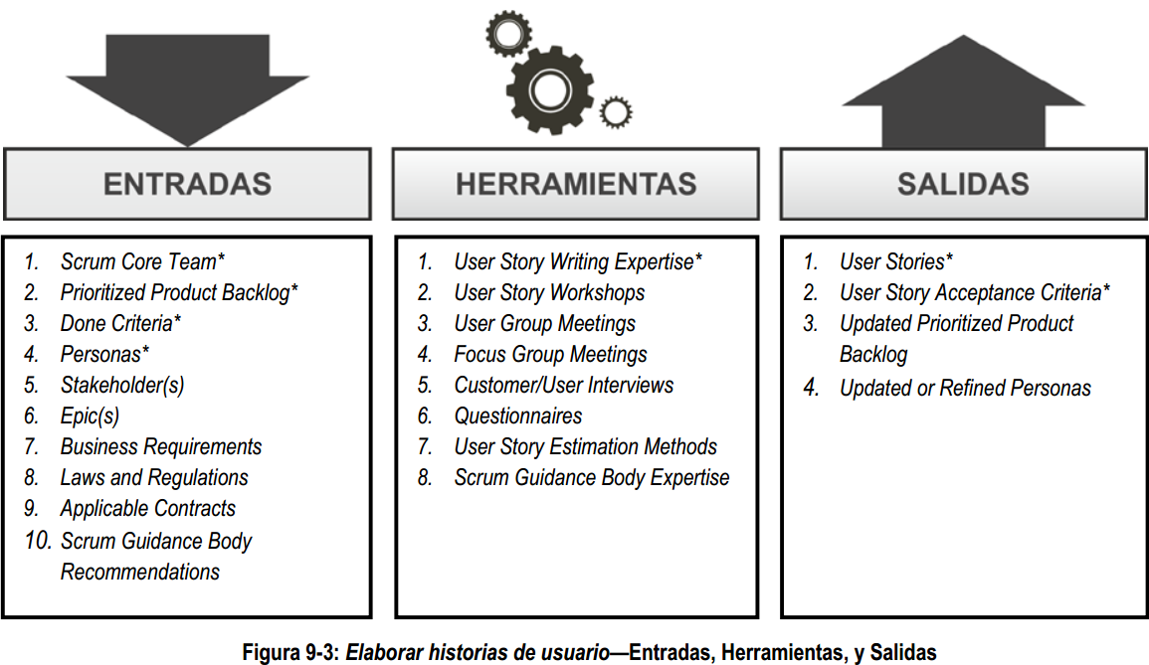
9.1 Crear Historias de usuario

Slide 141
9.1 Crear historia de usuario
Entradas
Scrum Core Team *
Lista priorizada de pendientes del producto *
Criterio de terminado *
Personas *
Stakeholders
Epicas
Requerimientos de negocio
Leyes y reglamentos

Slide 142
Herramientas
Experiencia para escribir historias de usuario *

Slide 143
9.1.2.1 Experiencia para escribir historias de usuario *
El Product Owner, basado en su interacción con los socios, conocimiento del negocio, experiencia y las aportaciones del equipo, desarrolla las Historias de Usuario que formaran el Prioritized product backlog inicial para el proyecto.
A veces el PO puede traer un analista de negocios para ayudar con la escritura de las Historias de Usuario.

Slide 144
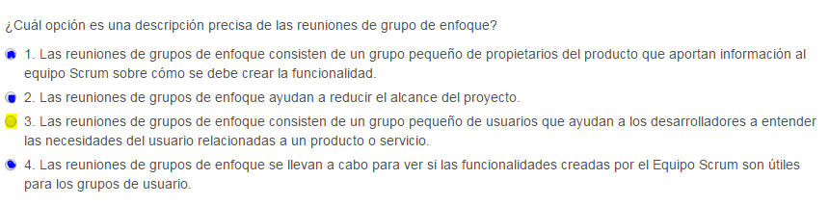
9.1.2.4 Reunión de grupo de enfoque
Es una técnica cualitativa para medir y entender las necesidades de los usuarios y las expectativas acerca de un producto. Un pequeño grupo de usuarios es seleccionado para formar el grupo de enfoque. El grupo puede ser seleccionado al azar o específicamente para representar a todas las personas en que se quieren enfocar.
Al grupo se le hacen preguntas que luego discuten entre ellos.

Slide 145
9.1.2.7 Métodos de estimación de historias de usuario
Todas las herramientas utilizadas para el proceso de Aprobar, estimar y asignar historias de usuario, se pueden usar para crear estimaciones de alto nivel de las Epicas, algunas herramientas son:
Reunion de grupo de usuarios
Planning póker
Fist of five
Points for cost estimation
otras

Slide 146
Salidas
Historias de Usuario *
Criterio de aceptación de la historia de usuario*

Slide 147
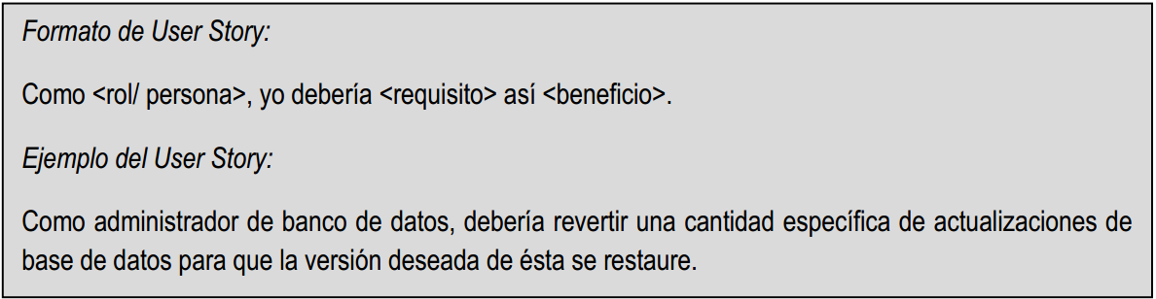
9.1.3.1 Historias de usuario *
Una historia de usuario indica 3 cosas acerca de la exigencia: ¿Quién, Qué y por qué?
Los requisitos son declaraciones breves, simples y fáciles de entender.
Algunas HU pueden ser demasiado grandes para manejar dentro de un solo Sprint. Estas Historias de Usuario grandes a menudo se llaman Épicas.

Slide 148
9.1.3.2 Criterio de aceptación de la historia de usuario
Cada Historia de usuario está asociado con un criterio de aceptación de historia de usuario.
Las HU son subjetivas, por lo que los criterios de aceptación proporcionan la objetividad para que la HU sea considerada como “hecha” (Done), durante el Sprint Review.
Los criterios de aceptación eliminan la ambigüedad de los requisitos y ayudan en la alineación de expectativas.
El Product Owner define y le comunica los criterios de aceptación al equipo Scrum. Es responsabilidad del Scrum Master, asegurar que el PO no cambie los criterios de aceptación que ya esta comprometido a un Sprint.

Slide 149
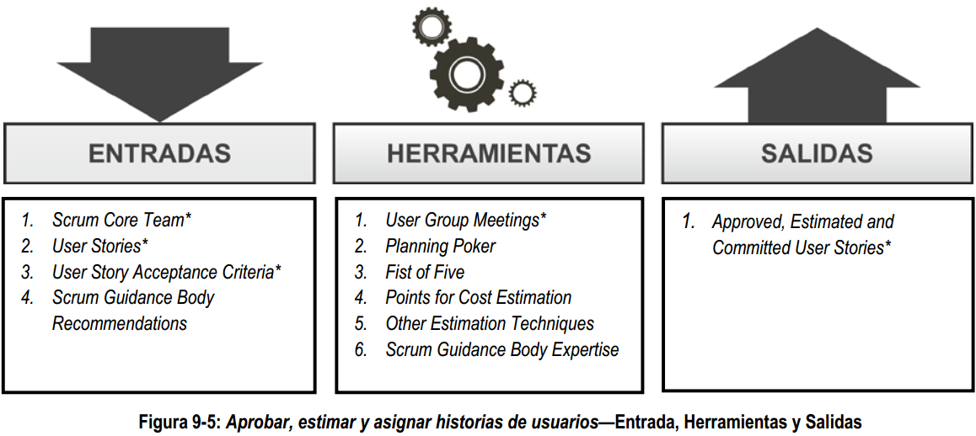
9.2 Aprobar, estimar y asignar historias de usuario

Slide 150
Entradas
Scrum Core Team *
Historias de usuario *
Criterio de aceptación de historias de usuario *

Slide 151
Herramientas
Reunión de grupo de usuario *
Planning póker
Fist of five (puño de 5)
Puntos de estimación por costo

Slide 152
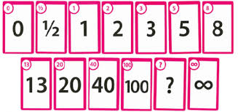
9.2.2.2 Planning poker
Utiliza el consenso para estimar los tamaños relativos de las historias de usuario o el esfuerzo requerido.
Los números de las tarjetas representan la complejidad del problema, en términos de tiempo y esfuerzo.
Facilita el pensamiento independiente por los participantes, evitando así el fenómeno de pensamiento grupal.
*consenso: acuerdo o conformidad en algo de todas las personas que pertenecen a una colectividad

Slide 153
9.2.2.3 Puño de cinco (Fist of five)
Tras el debate inicial sobre una propuesta o una decisión, se les pide a los miembros del equipo Scrum votar en una escala de 1 a 5 usando sus dedos.
A cada miembro del grupo se le pide su explicación de su votación, además se da la oportunidad de expresar cualquier issues o preocupación.
El número de dedos indica el nivel de acuerdo y el deseo para el debate:
Un dedo: No estoy de acuerdo con la conclusión del grupo y tienen grandes preocupaciones
Dos dedos: No estoy de acuerdo con la conclusión del grupo y me gustaría hablar de algunos issues menores.
Tres dedos: No estoy seguro y me gustaría asumir la conclusión de consenso del grupo
Cuatro dedos: Estoy de acuerdo con la conclusión del grupo y me gustaría algunos issues
Cinco dedos: Estoy totalmente de acuerdo.

Slide 154
9.2.2.4 Puntos por estimación del costo
La estimación de costos se puede lograr mediante el uso de unidades relativas (la estimación de esfuerzo) en lugar de unidades absolutas (costos reales incurridos). Con el fin de estimar el costo de implementar una Historia de usuario, el Equipo Scrum puede utilizar puntos de historia.
Se identifica una Historia de usuario base del cual todos los miembros del equipo pueden basarse. Una vez la línea base se identifica, todos las estimaciones de costos se deben hacer en comparación con la línea base.

Slide 155
9.2.2.5 Otras técnicas de estimacion
Wideband Delphi
Relative Sizing / Story points
Affinity Estimation
ordenación por cada miembro del equipo de las historias de usuario de mayor a menor y luego se comparan y se discuten entre todo el equipo.
Estimate Range

Slide 156
Salidas
Historias de usuario Aprobadas, estimadas y asignadas *

Slide 157
9.2.3.1 Historias de usuario Aprobadas, estimadas y asignadas *
Las HU que son aportes a este proceso tienen estimaciones de alto nivel de los procesos Creación de la lista priorizada de pendientes y Elaborar historias de usuario. Estas estimaciones son usadas por el PO para aprobar HU para el Sprint.
Es responsabilidad del PO asegurar que aprobaron HU que entregan valor y satisfacen las necesidades y requerimientos de los proyectos de los socios.
Historias de usuario aprobadas
Se estiman por el equipo utilizando las técnicas de estimación
El equipo se compromete en un subconjunto de HU aprobadas y estimadas que creen que pueden completar en el próximo Sprint.
Aunque el PO aprueba las HU para un Sprint, la decisión final sobre que HU específicos deben ser elegidos para un Sprint recae en el Equipo Scrum

Slide 158
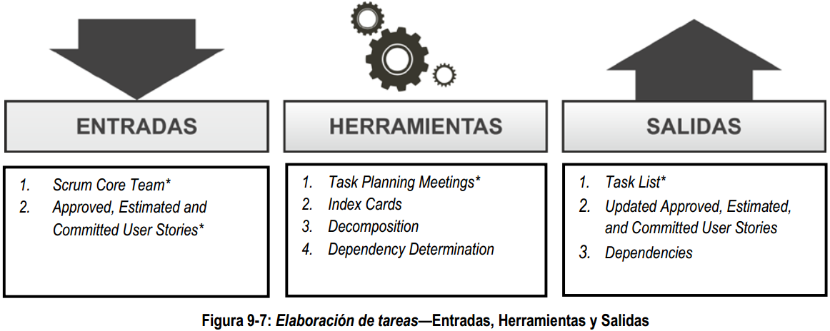
9.3 Elaboración de tareas

Slide 159
Entradas
Scrum core team *
Historias de usuario aprobadas, estimadas y asignadas *

Slide 160
Herramientas
Reunión de planificación de tareas *
Tarjetas de vocabulario
Segmentación
Determinación de dependencias

Slide 161
9.3.2.1 Reunión de planificación de tareas *
El equipo Scrum se reúne para planificar el trabajo que se hará en el Sprint.
El Product Owner esta presente en esta reunión en caso de que se requiera aclaración en relación a las Historias de usuario.
Para que el equipo se concentre en el tema, esta reunión es time-boxed, con la longitud estándar de 2 horas por semana.

Slide 162
Agenda reunión de planificación de tareas
1ra parte
2da parte
El Product Owner sugiere las Historias de usuario que deben ser parte del Sprint.
El equipo determina cuantas HU se pueden realizar en el Sprint
Se logra un consenso sobre que HU se incluirán en el Sprint
El equipo Scrum determina como convertir las HU seleccionados en un Producto incremental al dividirlos en tareas.
El equipo Scrum se compromete a las entregas (deliverables) del Sprint.

Slide 163
9.3.2.2 Tarjetas de vocabulario (Index cards)
Las Historias de usuario se escriben en pequeñas cartas (index cards), solo con detalles esenciales.
Las index cards a menudo descritas como story cards, aumentan la visibilidad y la transparencia.

Slide 164
9.3.2.3 Descomposición (segmentación)
Las tareas de alto nivel se dividen en tareas detalladas de bajo nivel.
El equipo Scrum es el encargado de dividir las tareas.
La descomposición debe ser suficiente como para crear entregables de las tareas mencionadas en la listas de tareas.

Slide 165
9.3.2.4 Determinación de dependencias
Una vez seleccionadas las HU para un determinado Sprint, se consideran las dependencias como disponibilidad de personas y dependencias técnicas.
Tener las dependencias ayuda a determinar el orden relativo en el que las tareas deben ejecutarse para crear el Sprint Deliverables.
Los tipos de dependencias son:
Obligatorias y discrecionales
Internas y externas
Algunas combinación de estas dependencias

Slide 166
Mandatorio
Que son inherente a la naturaleza del trabajo, limitación física, o pueden deberse a las obligaciones contractuales.
Discrecional
Se colocan en el flujo por decisión propia. Normalmente son determinados por el equipo Scrum, basadas en las experiencias del pasado o las mejores practicas.(son buenas practicas pero no es obligatorio)
Externas
Tareas, actividades o productos que están fuera del alcance del equipo Scrum, pero son necesarias para completar una tarea. Por ejemplo, si el equipo no es responsable de la adquisición de los materiales necesarios para la construcción de las paredes, los materiales y las tareas relacionadas con su adquisición se consideran externas.
Internas
Tareas, actividades que están bajo el control del Equipo Scrum. Por ejemplo, la instalación de paredes de yeso debe ser antes de pintar la pared.

Slide 167
Salidas
Lista de tareas *
Historias de usuarios aprobadas, estimadas y asignadas actualizadas
Dependencias

Slide 168
9.3.3.1 Lista de tareas*
Es una lista completa con todas las tareas a la que el Equipo Scrum se ha comprometido para el Sprint actual.
Contiene descripciones de cada tarea junto con las estimaciones derivadas durante el proceso de elaboración de tareas.
La lista de tareas debe incluir esfuerzo de prueba y de integración, de manera que se pueda integrar con éxito en las entregas anteriores de Sprints pasados.

Slide 169
9.3.3.2 Historias de usuario aprobadas, estimadas y comprometidas actualizadas
Las actualizaciones pueden incluir revisiones de las estimaciones de las HU originales.

Slide 170
9.3.3.3 Dependencias
Hay numerosas maneras de identificar, definir y presentar las tareas y sus dependencias. Dos métodos involucran el uso de diagramas de flujo de producto y diagramas de Gantt.

Slide 171
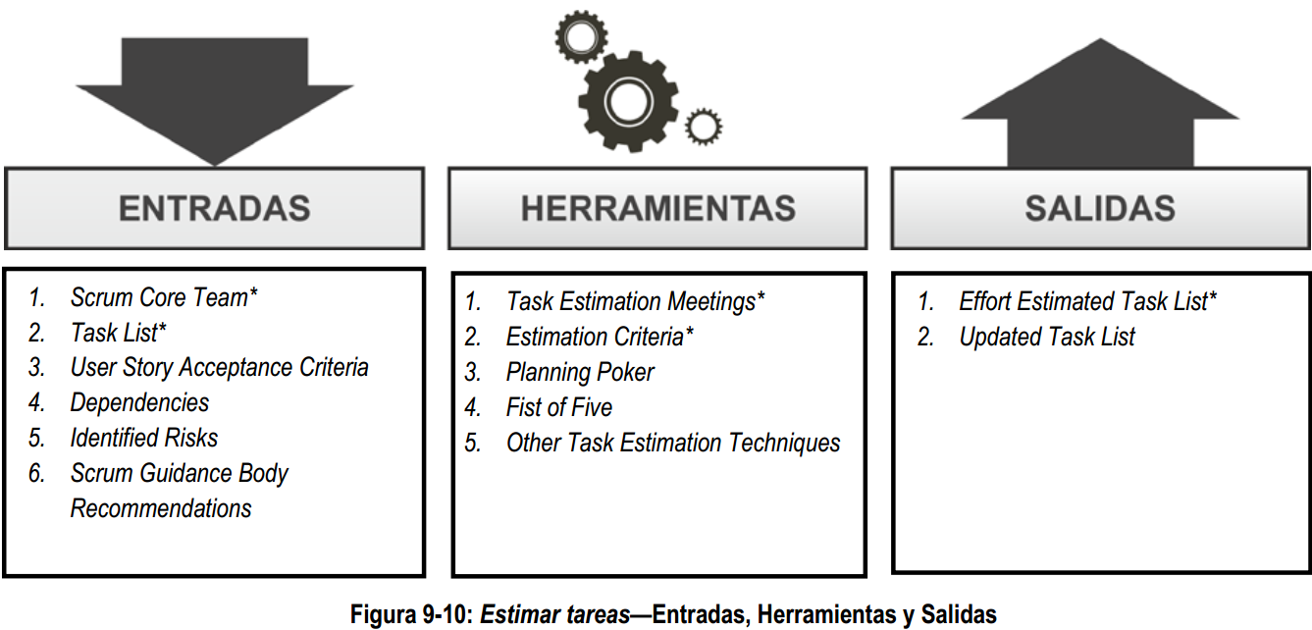
9.4 Estimar tareas

Slide 172
Entradas
Equipo Scrum *
Lista de tareas *
Criterios de aceptación del usuario
Dependencias
Riesgos identificados

Slide 173
Herramientas
Reunión de estimación de trabajo *
Criterios de estimación *
Planning póker
Puño de cinco

Slide 174
9.4.2.1 Reuniones de estimación de trabajo *
Le permite al equipo estimar el esfuerzo necesario para completar un conjunto de tareas y otros recursos necesarios para llevar a cabo los trabajos dentro de un Sprint determinado.
Se usa la lista de tareas para estimar la duración y el esfuerzo de las HU que se completaran en el Sprint.

Slide 175
9.4.2.2 Criterio de estimación*
El objetivo de usar el criterio de estimación es mantener los tamaños de estimación relativos y minimizar las necesidades de re-estimación.
Los criterios de estimación se pueden expresar de muchas maneras, dos ejemplos comunes son los Story point e ideal time. Por ejemplo, un momento ideal normalmente describe el numero de horas que un miembro del Equipo Scrum trabaja exclusivamente en el desarrollo de los entregables del proyecto.

Slide 176
Salidas
Lista de tareas y su esfuerzo estimado *
Lista de tareas actualizadas

Slide 177
9.4.3.1 Effort estimated task list *
La lista de esfuerzo estimado es usado por el equipo Scrum durante el sprint planning meeting para crear el Sprint backlog y sprint burndown chart.
Tambien se usa para determinar cunado el equipo necesita reducir su compromiso, o cuando puede asumir HU adicionales durante el Sprint planning.

Slide 178
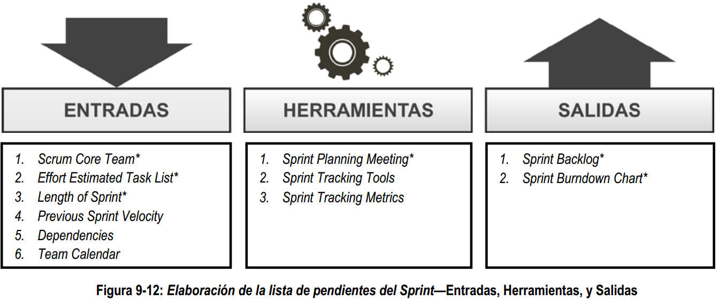
9.5 Elaboración de lista de pendientes del Sprint*

Slide 179
Entradas
Equipo Scrum *
Lista de tareas y esfuerzo estimado *
Duración del Sprint *
Velocidad del sprint anterior
Dependencias
Calendario de equipo

Slide 180
9.5.1.4 Velocidad del Sprint previo
Es la velocidad en la que el equipo pueda completar el trabajo en un sprint. Por lo general se expresa en las mismas unidades que las utilizadas para la estimación, normalmente story points o ideal time.

Slide 181
9.5.1.6 Calendario de equipo
Contiene información sobre la disponibilidad de los miembros del equipo, incluyendo vacaciones, fechas de licencia, acontecimientos importantes y los días festivos.
Ayuda para alinearse con las fechas de lanzamiento.

Slide 182
Herramientas
Reunión de planificación del Sprint *
Herramienta de rastreo del sprint
Parámetro de rastreo del sprint

Slide 183
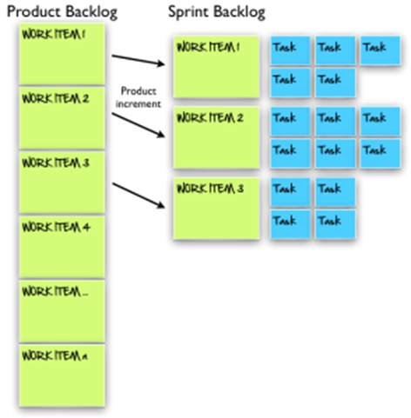
9.5.2.1 Reunión de planificación del sprint *
Las Historias de usuario son examinadas por el equipo Scrum y usando la lista de tareas y esfuerzo seleccionan las tareas en que planean trabajar en el Sprint, en base a sus habilidades y experiencia.
El equipo crea el Sprint Backlog y Sprint Burndown Chart.

Slide 184
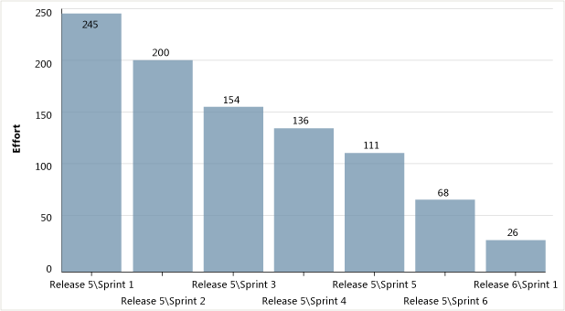
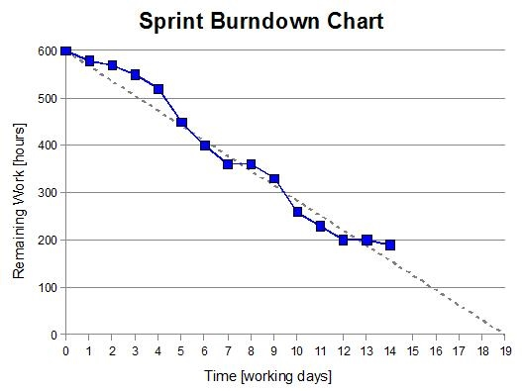
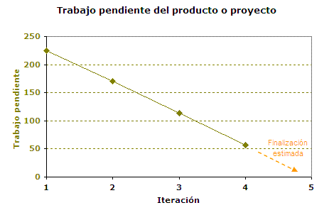
Sprint Burndown chart

Slide 185
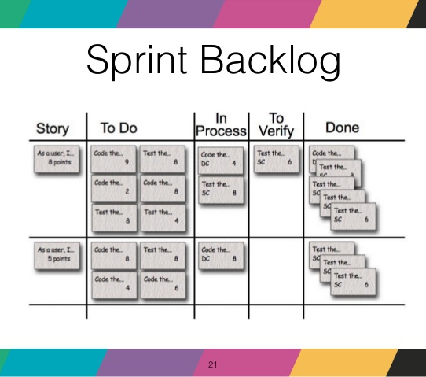
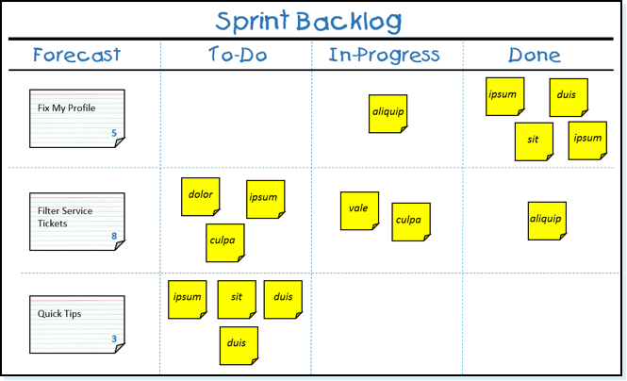
9.5.2.2 Sprint Tracking tools
Es importante hacer seguimiento del progreso de un Sprint para saber donde esta el equipo Scrum en relación a las tareas del Sprint Backlog.
Una herramienta común es el Scrumboard, también conocido como task board o progress chart.

Slide 186
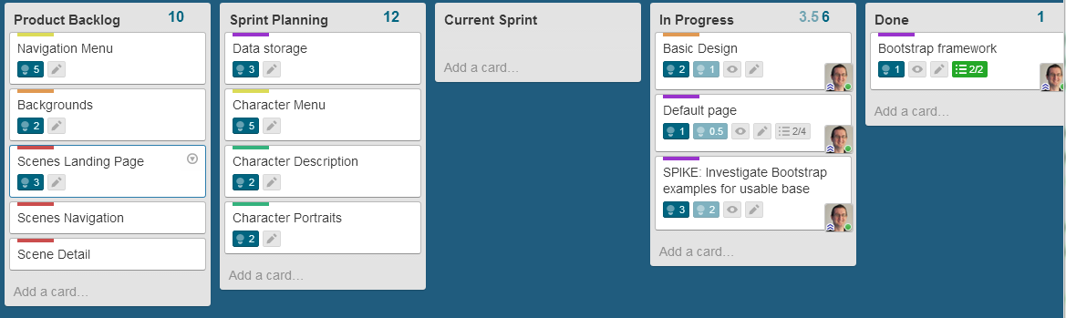
Thrello
To do (Work not started), in progress, done (Completed work)

Slide 187
Salidas
Sprint Backlog *
Sprint Burdown Chart*

Slide 188
10. Implementar

Slide 189
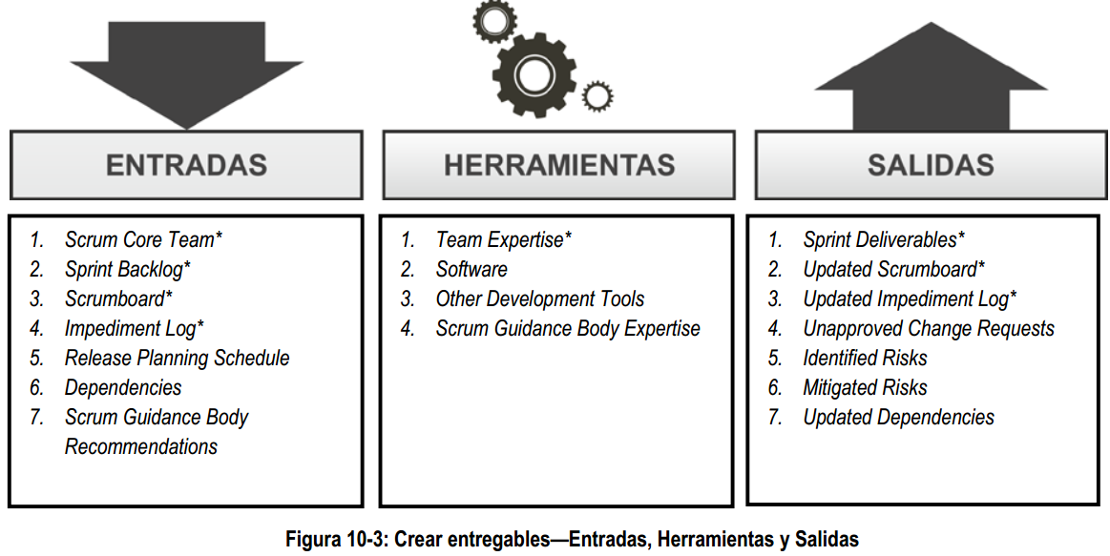
10.1 Crear Entregables

Slide 190
Entradas
Equipo Scrum *
Sprint backlog *
Scrumboard *
Registro de impedimentos *
Cronograma de planificación del lanzamiento
Dependencias

Slide 191
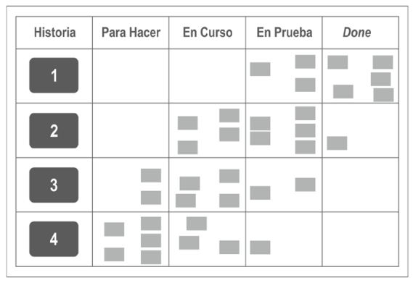
10.1.1.3 Scrumboard *
El scrumboard contiene 4 columnas “to do”, “in progress”, “testing” y “done”.
Al comienzo de un Sprint, todas las tareas para ese Sprint se colocan en la columna de “to do” y posteriormente se mueven a su estado actual.
Se recomienda mantenerse, preferiblemente en papel o en un tablero blanco, pero también se puede mantener electrónicamente.
El equipo Scrum debe cambiar o agregarle información al Scrumboard, para proporcionar información visual y control sobre el trabajo que se realiza conforme a lo acordado.

Slide 192
10.1.1.4 Registro de impedimentos *
Un Impedimento es cualquier obstáculo o barrera que reduce la productividad del equipo.
Los impedimentos deben ser identificados, resueltos y eliminados.
Los impedimentos deben ser registrados formalmente por el Scrum Master en un impediment log, y pueden ser discutidos durante los Daily Standup Meetings y Sprint review meeting.

Slide 193
Herramientas
Experiencia del equipo *
Software

Slide 194
10.1.2.1 Experiencia del equipo
Se refiere a la experiencia colectiva de los miembros del equipo Scrum para entender las Historias de usuario y tareas en el Sprint Backlog con el fin de crear los entregables finales.
La experiencia del equipo se utiliza para evaluar las entradas necesarias para ejecutar el trabajo previsto del proyecto.

Slide 195
10.1.2.2 Software
Software usado para la programación, recopilación y distribución de la información.
Herramientas de comunicación son esenciales en equipos no colocados.

Slide 196
Salidas
Entregables del Sprint *
Scrumboard actualizado *
Registro de impedimentos actualizado *
Solicitud de cambios no aprobados
Riesgos identificados
Riesgos mitigados
Dependencias actualizadas

Slide 197
10.1.3.1 Entregables del Sprint *
Al final de cada Sprint se completa un mínimo de producto o entregable. La entrega debe poseer todas las características y funcionalidades definidas en las Historias de usuario

Slide 198
10.1.3.2 Scrumboard actualizado *
El scrumboard se actualiza con regularidad a medida que el equipo produce más trabajo. Sin embargo, al final del Sprint, el Scrumboard se restablecerá o borrara y un nuevo Scrumboard se creara para el próximo Sprint.

Slide 199
10.1.3.6 Riesgos Mitigados
A medida que el equipo trabaja en los entregables, se lleva a cabo las acciones de mitigación que se han definido para abordar cualquier riesgo identificado.
El registro de los riesgos del proyecto es un documento vivo, actualizado de forma continua durante todo el proyecto por el equipo que refleja el estado actual de todos los riesgos.

Slide 200

10.2 Llevar a cabo el Standup diario

Slide 201
Entradas
Equipo scrum *
Scrum master *
Sprint Burndown chart*
Registro de impedimentos *
Product Owner
Experiencia del día anterior de trabajo
Scrumboard
dependencias

Slide 202
10.2.1.6 Experiencia del día previo
Los miembros del equipo mantienen al tanto a sus compañeros en el Daily Standup Meeting
Los miembros discuten logros y la experiencia de trabajo del día anterior. Esta experiencia se convierte en una entrada para el Daily Standup Meeting.

Slide 203
Herramientas
Daily Standup Meeting *
Tres preguntas diarias *
Sala de guerra
videoconferencia

Slide 204
10.2.2.2 Tres preguntas diarias
En el Daily Standup Meeting, facilitado por el Scrum Master, cada miembro proporciona información dando respuesta a 3 preguntas:
¿Qué termine ayer?
¿Qué voy a terminar hoy?
¿Qué impedimentos y obstáculos estoy enfrentando?
Se recomienda que las 2 primeras preguntas sean respondidas de manera cuantificable, si es posible, en lugar de respuestas largas y cualitativas.
Se pueden organizar reuniones adicionales después del daily Standup meeting para hacer frente a los temas que necesitan un análisis adicional.

Slide 205
10.2.2.3 Sala de guerra
El termino comúnmente utilizado para describir el lugar donde trabaja el equipo.
Normalmente esta diseñado de forma que los miembros puedan moverse libremente, trabajar y comunicarse fácilmente ya que se encuentran cerca el uno del otro.
Para facilitar el flujo de trabajo se usan tarjetas índices, fichas, notas adhesivas y otras herramientas.
La sala es a veces ruidosa debido a las conversaciones del equipo, pero contribuyen al progreso del equipo

Slide 206
Salidas
Tabla de trabajo consumido del Sprint *
Registro de impedimentos actualizado *
Equipo Scrum motivado
Tablero Scrum actualizado
Riesgos identificados
Riesgos mitigados

Slide 207
10.2.3.3 Equipo Scrum motivado
Daily Standup meeting propaga la idea de que cada miembro del equipo es valioso y es un importante contribuyente, lo que mejora la moral individual de Equipo.
Concepto de equipos auto-organizados, mejora la motivación general, conduce a un mejor rendimiento del equipo y mejora la calidad de los resultados producidos.

Slide 208

10.3 Mantenimiento de la lista priorizada de pendientes del producto

Slide 209
Entradas
Equipo Scrum Core *
Lista priorizada de pendientes del producto *
Entregables rechazados
Solicitudes de cambios aprobados
Solicitud de cambios rechazados
Riegos identificados
Lista de pendientes del producto del programa actualizada
Registro de retrospectiva del Sprint
Dependencias
Cronograma de planificación del lanzamiento

Slide 210
10.3.1.3 Entregables rechazados
En los casos en que una entrega no cumpla con los criterios de aceptación, esto se considera como rejected deliverables.
Los rejected deliverables no se mantiene en una lista separada, simplemente permanecen en el prioritized product backlog y no son marcados como DONE para que puedan ser re-prioirzadas en el proceso de mantenimiento de la lista priorizada de pendientes del producto.

Slide 211
Herramientas
Reunión de repaso/revisión del priorización de la lista de producto *
Técnicas de comunicación

Slide 212
10.3.2.1 Reunión de repaso de Priorización de la lista de producto
La intención de esta reunión es asegurar que las Historias de Usuario y los criterios de aceptación se entiendan y se escriban correctamente por el Product Owner de modo que reflejen los requisitos de los stakeholders.
Que las Historias de usuario sean entendidas por todos los miembros del equipo Scrum.
Que las Historias de usuario de los usuarios de alta prioridad sean muy refinados para que el Equipo pueda estimar correctamente y comprometerse con este tipo de Historias de Usuario.

Slide 213
10.3.2.2. Técnicas de comunicación
Scrum favorece las interacciones informales, la interacción cara a cara sobre las comunicaciones formales por escrito.
Cuando el equipo Scrum esta distribuido, el Scrum Master debe garantizar que las técnicas de comunicación eficaces estén disponibles para que los equipos puedan auto-organizarse y trabajar con eficacia.

Slide 214
Salidas
Lista priorizada de pendientes del producto actualizada *
Cronograma de planificación del lanzamiento actualizado

Slide 215
11. Revisión y Retrospectiva

Slide 216

11.1 Convocar Scrum de Scrums

Slide 217
Entradas
Scrum Master o representantes del equipo *
Jefe Scrum Master
Jefe propietario del producto
Agenda de la reunión
Registro de impedimentos
Dependencias
Salidas de la retrospectiva del sprint

Slide 218
11.1.1.1 Scrum Master o representante del equipo *
Normalmente un miembro de cada equipo Scrum representara a su equipo en la reunión de Scrum de Scrums (SoS).
La mayoría de los casos, es el Scrum Master quien va en representación del equipo, pero a veces alguien más puede querer ir en representación.
Una sola persona puede ir por equipo.
La persona que participe en la reunión debe tener el conocimiento técnico para identificar los casos en los que los equipos podrían causar impedimentos o retrasos.

Slide 219
11.1.1.2 Jefe Scrum Master
Los grandes proyectos requieren que multiples Scrum Masters trabajen en paralelo. Es posible que la información obtenida por un equipo se le deba comunicar adecuadamente a los otros equipos – es el Jefe Scrum Master el responsable de esta actividad.
El jefe Scrum Master típicamente es el responsable de atender los impedimentos que mas afectan a un equipo Scrum.

Slide 220
11.1.1.4 Agenda de la reunión
El propósito principal de la reunión de Scrum de Scrums (SoS) es comunicar el progreso entre múltiples equipos.
El jefe Scrum Master (o cualquier Scrum Master) puede anunciar una agenda antes de la reunión. Esto le permite a cada equipo considerar los temas del programa en preparación para la reunión SoS.
Cualquier impedimento que enfrente un equipo que pueda afectar a otros equipos, se debe indicar para ser tratado durante la reunión SoS, además de cualquier problema de gran escala, cambios o riesgos que pueda afectar a otros equipos deben ser comunicados.

Slide 221
Herramientas
Reunión Scrum de Scrums *
Cuatro preguntas por equipo *
Videoconferencia
Sala de Conferencias
Cuerpo de asesoramiento de Scrum Expertise

Slide 222
11.1.2.1 Reunión Scrum de Scrums
Reuniones preferiblemente cortas, en donde los representantes de los Equipos Scrum se reúnen para compartir el estado de los equipos respectivos.
Se llevara a cado en intervalos predeterminados o cuando sea requerido por lo equipos para el intercambio de información como issues, dependencias y riesgos que afectan a otros grupos.

Slide 223
11.1.2.2 Cuatro preguntas por equipo *
Cada representante del Equipo Scrum proporcionara actualizaciones de su equipo. Estas actualizaciones se proporcionan generalmente en forma de respuestas a cuatro preguntas especificas.
¿En qué ha estado trabajando mi equipo desde la ultima reunión?
¿Qué va hacer mi equipo hasta la próxima reunión?
¿Con qué contaban otros equipos que mi equipo hiciera que no se ha hecho?
¿Qué piensa hacer nuestro equipo que pueda afectar a otros equipos?

Slide 224
11.1.2.3 Videoconferencia
La videoconferencia es generalmente necesaria para grandes proyectos en los que existe una mayor posibilidad de que haya equipos distribuidos.

Slide 225
Salidas
Mejor coordinación del equipo *
Incidentes resueltos
Registro de impedimentos actualizado
Dependencias actualizadas

Slide 226
11.1.3.1 Mejor coordinación del Equipo
La reunión de Scrum de Scrums (SoS) facilita la coordinación de trabajo entre varios equipos. Las incompatibilidades y discrepancias entre el trabajo y los resultados de los diferentes equipos quedan expuestas rápidamente.
Estos foros da la oportunidad de mostrar los logros y de dar retroalimentación a los otros equipos.
Mediante el usos de SoS, las organizaciones tienen mas Colaboración que las personas que trabajan en equipos cerrados donde esencialmente se preocupan por sus propias responsabilidades.

Slide 227
11.1.3.2 Incidentes resueltos
El SoS es un foro donde los miembros del equipo Scrum tienen la oportunidad de forma transparente los issues que influyen en sus proyectos. La necesidad de entregar cada Sprint a tiempo obliga a los equipos a enfrentarse con tales issues cuando surgen en vez de posponer la resolución.

Slide 228

11.2 Demostración y validación del Sprint

Slide 229
Entradas
Scrum Core Team *
Entregables del Sprint *
Pendientes del Sprint *
Criterio de terminado *
Criterio de aceptación de la historia de usuario *
Socios
Cronograma de planificación del lanzamiento
Riesgos identificados
Dependencias

Slide 230
Herramientas
Reunión de revisión del Sprint *
Análisis del valor ganado
Experiencia del cuerpo de asesoramiento

Slide 231
11.2.2.1 Reunión de revisión del Sprint *
Los miembros del equipo Scrum Core y los stakeholders correspondientes participan en la reunión de revisión para aceptar los entregables en acuerdo con los criterios de aceptación de las historias de usuario, y donde se rechazan las entregas inaceptables.
Las reuniones son convocadas al final de cada Sprint.
El equipo demuestra los logros del Sprint, incluyendo las nuevas funcionalidades o productos creados, el Product Owner y los stakeholders inspeccionan lo que se ha completado hasta el momento, determinando si algún cambio se debe hacer en el proyecto o procesos en Sprints posteriores.

Slide 232
Salidas
Entregables aceptados *
Entregables rechazados
Riesgos actualizados
Resultados del análisis del valor ganado
Cronograma de planificación del lanzamiento actualizado

Slide 233
11.2.3.1 Entregables aceptados
Los entregables que cumplen con los criterios de aceptación de historias de usuario son aceptados por el Product Owner.
El objectivo de un Sprint es crear entregables potencialmente listos para ser entregados, o presentar incrementos de productos que cumplan con los criterios de aceptación definidos por el cliente y el PO.
Una lista de los criterios de aceptación se mantiene y se actualiza después de cada Sprint review meeting.
Si una entrega no cumple con los criterios de aceptación, no se considera aceptado y por lo general se lleva adelante en un Sprint posterior para rectificar cualquier problema.

Slide 234
11.2.3.2 Entregas Rechazadas
Si los entregables no cumplen con los criterios de aceptación, tales entregables son rechazados. Las Historias de usuario asociados con tales con tales entregas rechazadas se añaden al prioritized product backlog, para que dichas entregas se puedan considerar como parte de un Sprint posterior.

Slide 235

11.3 Retrospectiva de Sprint

Slide 236
Entradas
Scrum Master *
Equipos Scrum *
Salidas de demostración y validación del Sprint *
Propietario del producto

Slide 237
11.3.1.3 Salidas de demostrar y validar el Sprint *
Son los resultados / salidas del proceso anterior 11.2 Demostrar y validar Sprint.

Slide 238
Herramientas
Reunión de retrospectiva del Sprint *
ESVP (Explorar – Comprador – Vacacionante - Prisionero)
Barco (speed boat)
Métricas y técnicas de medición

Slide 239
11.3.2.1 Retrospectiva de Sprint Meeting *
Reunión de retrospectiva del Sprint es un elemento importante del marco de Scrum llamado “inspeccionar - adaptar” y es el paso final de un Sprint.
Todos los miembros del equipo Scrum asisten a la reunión, que es facilitada por el Scrum Master. Se recomienda pero NO SE requiere el Product Owner.
Un miembro del equipo documenta las charlas y los elementos para acciones futuras
Los debates abarcan tanto lo que salió mal como lo que salió bien.

Slide 240
Los objetivos principales de la reunión son identificar tres elementos específicos :
Las cosas que el equipo tiene que seguir haciendo: mejores practicas
Las cosas que el equipo necesita empezar a hacer: mejoras en el proceso
Las cosas que el equipo necesita dejar de hacer: problemas de proceso y embotellamiento.
Estas áreas se discuten y una lista de “mejoras accionables acordadas” (Agreed Actionable Improvements) es creada.

Slide 241
11.3.2.2 Explorer – Shopper – Vacationer – Prisoner (ESVP)
Ejercicio que se puede realizar al inicio de la reunión de retrospectiva del Sprint para entender la mentalidad de los participantes y establecer el tono de la reunión. Se les pide a los asistentes que indiquen de forma anónima el termino que mejor representa como se sienten con respecto a su participación en la reunión.
Explorer : quiere participar y aprender todo lo que se discutió en la retrospectiva.
Shopper: quiere escuchar todo y elegir lo que desea de la retrospectiva
Vacationer: quiere relajarse y ser turista en la retrospectiva
Prisoner: quiere estar en otro lugar y asistir a la retrospectiva
El Scrum Master luego recopila las respuestas, prepara y comparte la información con el grupo.

Slide 242
11.3.2.4 Métricas y técnicas de medición
Hay varios indicadores que pueden ser usados para contrastar el desempeño de equipo en el Sprint actual con respecto a los anteriores.
Team velocity: Número de Story Points hecho en un sprint.
Done success rate: Procentaje de Puntos de Historia (Story point) que han sido Done, en relación con lo que se han llevado a cabo.
Estimacion de eficacia: Numero o porcentaje de discrepancia entre el tiempo previsto y el tiempo verdadero que se ha utilizado en las tareas y User Sotries.

Slide 243
Salidas
Mejoras Acordadas susceptibles a la acción *
Elementos de acción asignados y fecha de entrega
Elementos no funcionales propuestos para la lista priorizada de pendientes del producto
Registro de la retrospectiva del Sprint
Lecciones aprendidas del equipo Scrum

Slide 244
12. Lanzamiento

Slide 245

12.1 Envió de entregables

Slide 246
Entradas
Product Owner *
Socios *
Entregables aceptados *
Cronograma de planificación del lanzamiento *
Scrum Master
Equipo Scrum
Criterio de aceptación de las Historias de Usuario
Plan piloto

Slide 247
12.1.1.8 Plan piloto
Es una entrada que se utiliza para trazar una implementación piloto en detalle. El alcance y los objetivos del despliegue, cronograma de implementación, planes de transición, preparación de usuario necesaria, criterios de evaluación para el despliegue, y otros elementos claves relacionados con el despliegue se especifican en el plan piloto.

Slide 248
Herramientas
Métodos de despliegue organizativo *
Plan de comunicación

Slide 249
12.1.2.1 Métodos de despliegue organizativo
Dependiendo del producto que se entrega, el despliegue puede tener lugar de forma remota o puede implicar el envió físico o transición de un elemento. Debido a que la implementación tiende a implicar un alto nivel de riesgo, las organizaciones suelen tener mecanismos de implementación bien definidos y establecidos, con procesos detallados para garantizar el cumplimiento de todas las normas aplicables y medidas de calidad.

Slide 250
12.1.2.2 Plan de comunicación
Este plan especifica los registros que deben ser creados y mantenidos durante todo el proyecto.
El plan de comunicación define los métodos que se utilizan para transmitir información importante del proyecto a los socios asi como quien es el responsable de las actividades de comunicación.

Slide 251
Salidas
Acuerdo de entregables funcionales *
Entregables funcionales
Lanzamientos del producto

Slide 252
12.1.3.1 Acuerdo de entregables funcionales
Las entregas que cumplen con los criterios de aceptación reciben un cierre de negocio formal y la aprobación por parte del cliente o patrocinador. El alcanzar una aceptación formal del cliente es fundamental para el reconocimiento de ingresos. La responsabilidad para su obtención será definida por las políticas de las empresas y no es necesariamente responsabilidad del Product Owner.

Slide 253
12.1.3.2 Entregables funcionales
Esta salida es el entregable final para el que fue aprobado el proyecto. A medida que se crean nuevos incrementos de los productos, son integrados continuamente a los incrementos anteriores, por lo que hay un producto potencialmente entregable disponible en todo momento a lo largo del proyecto.

Slide 254
12.1.3.3 Lanzamientos del producto
Los lanzamientos de productos deben incluir lo siguiente:
Release content: Esto consiste en la información esencial acerca de las prestaciones que pueden ayudar al equipo de apoyo al cliente.
Release Notes: debe incluir criterios externos o del mercado de envió del producto a entregar.

Slide 255

12.2 Retrospectiva del proyecto

Slide 256
Entradas
Scrum core team(s) *
Jefe Scrum Master
Jefe Propietario del producto
Stakeholders

Slide 257
Herramientas
Reunión de la retrospectiva del proyecto *
Otras herramientas para la retrospectiva del proyecto

Slide 258
12.2.2.1 Reunión de la retrospectiva del proyecto *
Reunión de retrospectiva del proyecto es una reunión para determinar las formas en que la colaboración y la eficacia entre el equipo puede mejorar en futuros proyectos.
Se discuten aspectos positivos, negativos y posibles oportunidades de mejora. Esta reunión no es time-boxed y se puede realizar en persona o virtual.
Entre los asistentes figuran el equipo del proyecto, jefe de Scrum master, jefe propietario del producto y stakeholders.
Las lecciones aprendidas se documentan y los participantes buscan oportunidades para mejorar los procesos y atender las ineficiencias.

Slide 259
Salidas
Mejoras acordadas susceptibles a la acción *
Elementos de acción asignada y fechas de entrega *
Elementos no funcionales propuestos para la lista de pendientes del producto de programa y la lista priorizada de pendientes del producto

Slide 260
Generalidades
Apéndice A.2

Slide 261
Generalidades
El termino Agile generalmente se refiere a ser capaz de moverse o responder rápidamente y fácilmente. Ser ágil es una cualidad, por lo tanto esto debe ser una meta que se debe tratar de alcanzar.
La gestión de proyectos ágil, implica la adaptabilidad durante la creación de un producto, servicio o cualquier otro resultado.

Slide 262
El gran interés por Agile
Los modelos de desarrollo Agile atienden a las deficiencias asociadas con los modelos tradicionales de gestión de proyectos para satisfacer las crecientes demandas y expectativas que las organizaciones encaran.
Dado a que los modelos tradicionales de gestión de proyectos en general hacen hincapié en una amplia planificación por adelantado y que se ajustan a un plan una vez que se establece, tales modelos no tuvieron éxito al encarar la realidad de los frecuentes cambios.
Agile se basa en la planificación de adaptación y en el desarrollo y la entrega iterativa. Se centra en que las personas hagan el trabajo con eficacia.
Solo las metodologías que se ajustan al Manifiesto Ágil son generalmente consideradas verdaderamente como ágil.

Slide 263
Manifiesto agil
En febrero de 2001, un grupo de 17 gurús de la informática, desarrolladores de software y administradores se reunieron para discutir los métodos de desarrollo de software ligeros.
El propósito del Manifiesto ágil fue distribuido de la siguiente manera:

Slide 264
Manifiesto ágil
“ Estamos descubriendo mejores formas de desarrollar software haciéndolo y ayudando a que otros lo hagan. A través de este trabajo hemos llegado a valorar .. ”
Individuos e interacciones sobre procesos y herramientas
Software funcionando sobre documentación extensiva
Colaboración con el cliente sobre negociación contractual
Respuesta ante el cambio sobre seguir un plan

